Slide 1
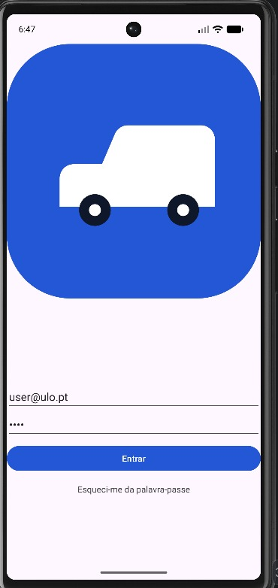

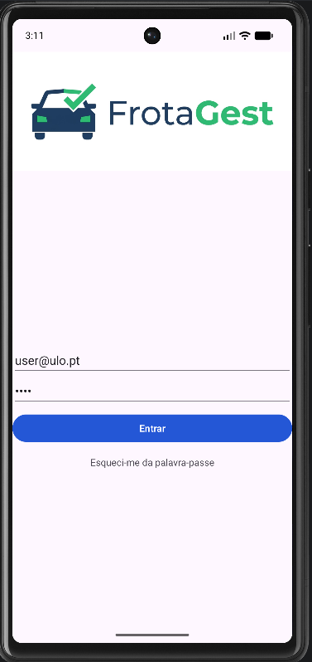
RELATÓRIO DE ESPECIFICAÇÃO DO SI
FrotaGest
Sistema de Gestão e Requisição de Frota
TeSP em Programação de Sistemas de Informação
Projeto em Sistemas de Informação (PSI) · 2026/2027
Vitor Emanuel Louro Leonardo · 2025152794
Valter José Pescadinha Beca · 2025162525
Gustavo Biazini · 2024100465

Slide 2
O que este documento cobre
ESTRUTURA
1
2
3
4
Lógica de negócio
Impacto e concorrência
Roles e requisitos
User stories
Fluxo, roles e funcionalidades master-detail
Vantagens, riscos e três sistemas analisados
89 funcionais e 21 não funcionais
35 histórias com story points
5
6
7
8
Base de dados
Mockups web
Mockups da app
API REST
Diagrama ER e 24 tabelas
Front-office e back-office por role
10 ecrãs Android do Colaborador
27 serviços consumidos pela app

Slide 3
Digitalizar o pedido, a aprovação e o uso da viatura
INTRODUÇÃO
O FrotaGest substitui os pedidos informais de viatura (telefone, papel) por um fluxo estruturado: aprovação pela gestão de frota, atribuição da viatura mais adequada, registo de quilómetros e combustível e monitorização do estado da frota.
PSI
Aplicação web: front-office e back-office
SIS
API de serviços REST
Três componentes, uma única base de dados MySQL.
AMSI
Aplicação móvel Android
4
89
21
35
24
27
roles de utilizador
requisitos funcionais
requisitos não funcionais
user stories
tabelas na BD
serviços REST

Slide 4
Do pedido à manutenção, num fluxo único
LÓGICA DE NEGÓCIO
1
2
3
4
5
Pedido
Aprovação
Atribuição
Utilização
Manutenção
Colaborador
Coordenador
Coordenador
Colaborador (app)
Técnico
Datas, motivo e categoria. O pedido fica «pendente».
Disponibilidade verificada em tempo real; aprova ou recusa com motivo.
Viatura concreta e condutor com carta válida; o período fica bloqueado.
QR, checklist, 4 fotos, km, fatura e GPS, mesmo sem rede.
Intervenções, peças e custos; ao concluir, a viatura fica disponível.
Três funcionalidades master-detail
Requisições
Manutenções por viatura
Orçamentos de compra
Lista de requisições e detalhe com viatura, km, fotos e checklist (web e app).
Lista de viaturas e histórico de todas as intervenções de cada uma.
Lista de orçamentos e, dentro de cada um, os itens que o compõem.

Slide 5
Quatro roles, três canais de acesso
ROLES
1
2
3
4
Colaborador
Coordenador de Frota
Técnico de Manutenção
Administrador de Sistemas
Front-office
App móvel
Back-office
Back-office
Back-office
Requisita viaturas, regista quilómetros e combustível e confirma a receção e a entrega.
Aprova ou recusa requisições, atribui viaturas e condutores, gere documentos, alertas e orçamentos e acompanha a localização.
Regista intervenções, associa peças e custos, conclui manutenções e consulta o histórico por viatura.
Gere utilizadores, permissões e configurações do sistema, serviços externos e logs.

Slide 6
Ganhos claros, com riscos que dá para mitigar
ANÁLISE DE IMPACTO
Impacto positivo
Impacto negativo
Menos tempo por pedido: fluxo estruturado em vez de telefone, email ou papel.
Sem conflitos de marcação: duas requisições não ocupam a mesma viatura no mesmo período.
Custos rastreáveis: faturas e quilómetros por viatura e requisição permitem calcular consumos.
Menos risco legal e de disputas: alertas de documentos a expirar, fotos e checklist.
Resistência inicial de quem está pouco habituado a aplicações móveis.
Dependência de internet, mitigada pelo modo offline da app Android.
Privacidade: a localização é monitorizada durante o uso (RGPD, só o Coordenador vê).
Custo de operação e ponto único de falha: servidor e API sempre disponíveis.

Slide 7
Três sistemas de referência, nenhum cobre tudo
ANÁLISE CONCORRENCIAL
Fleetster
Samsara
BookCars
Carsharing corporativo
Telemetria de frota
Reserva open-source
VANTAGENS
VANTAGENS
VANTAGENS
Fluxo de reserva maduro, caixas de chaves e relatórios de utilização.
GPS robusto e alertas de manutenção automáticos a partir de sensores.
Código aberto e gratuito, com app móvel e fluxo de reserva completo.
LIMITAÇÃO
LIMITAÇÃO
LIMITAÇÃO
Subscrição paga e configuração mais complexa do que o necessário.
Sem fluxo de reserva/aprovação; exige hardware dedicado, caro.
Pensado para aluguer a clientes externos, não para aprovação interna.
O QUE FALTA
O QUE FALTA
O QUE FALTA
Faturas de combustível e leitura de QR code do veículo.
Front-office de requisição de viatura, o núcleo do FrotaGest.
Workflow de aprovação interna, manutenção e documentos legais.

Slide 8
Onde o FrotaGest se diferencia
ANÁLISE CONCORRENCIAL
Funcionalidade | Fleetster | Samsara | BookCars | FrotaGest
Reserva de viatura online | ✓ | – | ✓ | ✓
Workflow de aprovação (back-office) | ✓ | – | – | ✓
Aplicação móvel nativa | ✓ | ✓ | ✓ | ✓
Localização GPS em tempo real | ✓ | ✓ | – | ✓
Check-in/check-out com fotos | – | – | – | ✓
Manutenção e documentos legais | ✓ | ✓ | – | ✓
Open-source / sem licença | – | – | ✓ | –
O que aproveitamos
Fleetster
calendário de disponibilidade
Samsara
GPS e alertas de manutenção
BookCars
arquitetura Web + API + App, adaptada a uso interno
A combinação de aprovação interna, manutenção e check-in com evidência fotográfica não existe num sistema só.

Slide 9
89 requisitos funcionais, 37 de prioridade alta
REQUISITOS FUNCIONAIS
15
Front-office
Colaborador no browser
55
Back-office
Coordenador, Técnico e Administrador
19
App móvel
Só para o Colaborador
Cada requisito está cruzado com os quatro roles (Tabela 9 do relatório).

Slide 10
Front-office: o percurso do Colaborador
REQUISITOS FUNCIONAIS
Acesso
Catálogo e calendário
Pedido
RF-FO-01 a 03
RF-FO-04 e 05
RF-FO-06, 07 e 10
Login único por email, terminar sessão e recuperar a palavra-passe (ligação válida 60 min).
Filtros por pesquisa, categoria, período e combustível; datas ocupadas não se escolhem.
Pedido em 4 passos, sugestão do período livre mais próximo e cancelamento se pendente.
Acompanhamento
Viagem
15 requisitos
RF-FO-08, 09 e 15
RF-FO-11 a 14
Prioridades
Linha temporal de estados, histórico master-detail e notificações das decisões.
Quilómetros, checklist de receção e entrega, fotos de check-in/out e fatura de combustível.
6 de prioridade alta
8 de prioridade média
1 de prioridade baixa

Slide 11
Back-office: 55 requisitos em 7 áreas
REQUISITOS FUNCIONAIS
Acessos
Aprovação e atribuição
Frota e condutores
Documentos e orçamentos
RF-BO-01 a 04 · 4
RF-BO-05 a 15 · 11
RF-BO-16 a 23 · 8
RF-BO-24 a 32 · 9
Login por role, contas desativadas bloqueadas e acesso limitado pelas permissões.
Aprovar/recusar com motivo, atribuir viatura e condutor, bloquear período e comparar fotos.
CRUD de viaturas e condutores, indisponibilidades e código QR por viatura.
Seguro, inspeção e IUC com alertas; orçamentos tipo carrinho que geram manutenção.
Monitorização
Manutenção
Administração
55 requisitos
RF-BO-33 a 38 · 6
RF-BO-39 a 44 · 6
RF-BO-45 a 55 · 11
Prioridades
Faturas, dashboard de ocupação, viaturas paradas, auditoria e mapa com rota.
Intervenções, peças e custos; concluir devolve a viatura ao estado disponível.
Utilizadores, roles, permissões, parâmetros, logs, serviços externos e notificações.
23 alta · 27 média · 5 baixa

Slide 12
App Android: 19 requisitos só para o Colaborador
REQUISITOS FUNCIONAIS
Acesso
Catálogo e pedidos
Check-in e check-out
RF-AM-01 a 03
RF-AM-04 a 08
RF-AM-09 a 13
Login, recuperação da palavra-passe e perfil com terminar sessão.
Catálogo, calendário, novo pedido, lista com detalhe e cancelamento de pendentes.
QR da viatura, checklist com 4 fotos, km lidos por foto e fatura com valor e litros.
Offline e localização
Notificações e logs
19 requisitos
RF-AM-14 a 16
RF-AM-17, 24 e 28
Prioridades
Guarda no telemóvel e sincroniza depois; envia a posição e mostra a viagem em curso.
Aviso de aprovação ou recusa, lista de notificações e envio de erros para auditoria.
8 de prioridade alta
9 de prioridade média
2 de prioridade baixa

Slide 13
21 requisitos de qualidade em 7 tipos
REQUISITOS NÃO FUNCIONAIS
Usabilidade
Fiabilidade
Segurança
Eficiência
3 requisitos
3 requisitos
5 requisitos
2 requisitos
Requisição em até 5 passos, ecrãs adaptáveis e erros claros em português.
Sem sobreposição de requisições, sync offline sem perdas e backup diário.
Autenticação, hash das palavras-passe, roles, token com HTTPS, auditoria e RGPD.
Páginas web em menos de 3 s e respostas da API em menos de 2 s.
Disponibilidade
Ambiente
Desenvolvimento
21 requisitos
2 requisitos
3 requisitos
3 requisitos
Prioridades
Disponível 24/7 com janelas planeadas e recuperação em menos de 4 h.
Chrome, Firefox e Edge; Android com câmara e GPS; servidor da ESTG com BD única.
PHP com Yii2, API REST em JSON, GitHub e Scrum com sprints quinzenais.
10 alta · 10 média · 1 baixa

Slide 14
35 user stories (116 story points): US1 a US18
USER STORIES
US1
Consultar catálogo e disponibilidade de viaturas
3 SP
US10
Gerir viaturas e condutores
5 SP
US2
Submeter requisição de viatura
5 SP
US11
Gerir documentos legais das viaturas e alertas
5 SP
US3
Acompanhar estado do pedido e histórico de requisições
3 SP
US12
Montar e submeter orçamentos de compra
5 SP
US4
Registar quilómetros e fotografar o estado da viatura no check-in/check-out
5 SP
US13
Registar necessidades de manutenção identificadas
3 SP
US5
Anexar fatura de combustível
2 SP
US14
Consultar faturas de combustível e indicadores de utilização
3 SP
US6
Usar a app em modo offline e identificar a viatura por QR
5 SP
US15
Ver localização das viaturas em uso
3 SP
US7
Consultar e aprovar/recusar pedidos pendentes
5 SP
US16
Registar intervenção de manutenção
5 SP
US8
Atribuir viatura a um pedido aprovado
5 SP
US17
Marcar manutenção como concluída
2 SP
US9
Consultar o detalhe de cada requisição
3 SP
US18
Consultar histórico de manutenções por viatura
3 SP

Slide 15
User stories: US19 a US35
USER STORIES
US19
Detalhar custos de uma manutenção
2 SP
US28
Ver os condutores disponíveis
3 SP
US20
Gerir contas de utilizador e permissões
5 SP
US29
Registar a indisponibilidade de condutores
2 SP
US21
Configurar parâmetros gerais do sistema
2 SP
US30
Sugerir o período livre mais próximo
3 SP
US22
Consultar logs de auditoria
3 SP
US31
Atribuir um condutor ativo e com carta válida
2 SP
US23
Gerir a integração com serviços externos
3 SP
US32
Assinalar risco ao comparar as fotografias
3 SP
US24
Iniciar e terminar sessão
3 SP
US33
Configurar regras e parâmetros do sistema
2 SP
US25
Recuperar a palavra-passe
3 SP
US34
Consultar o estado do sistema e testar os serviços externos
3 SP
US26
Iniciar sessão na app
2 SP
US35
Impedir a remoção de viaturas com requisições futuras
2 SP
US27
Consultar notificações
3 SP

Slide 16
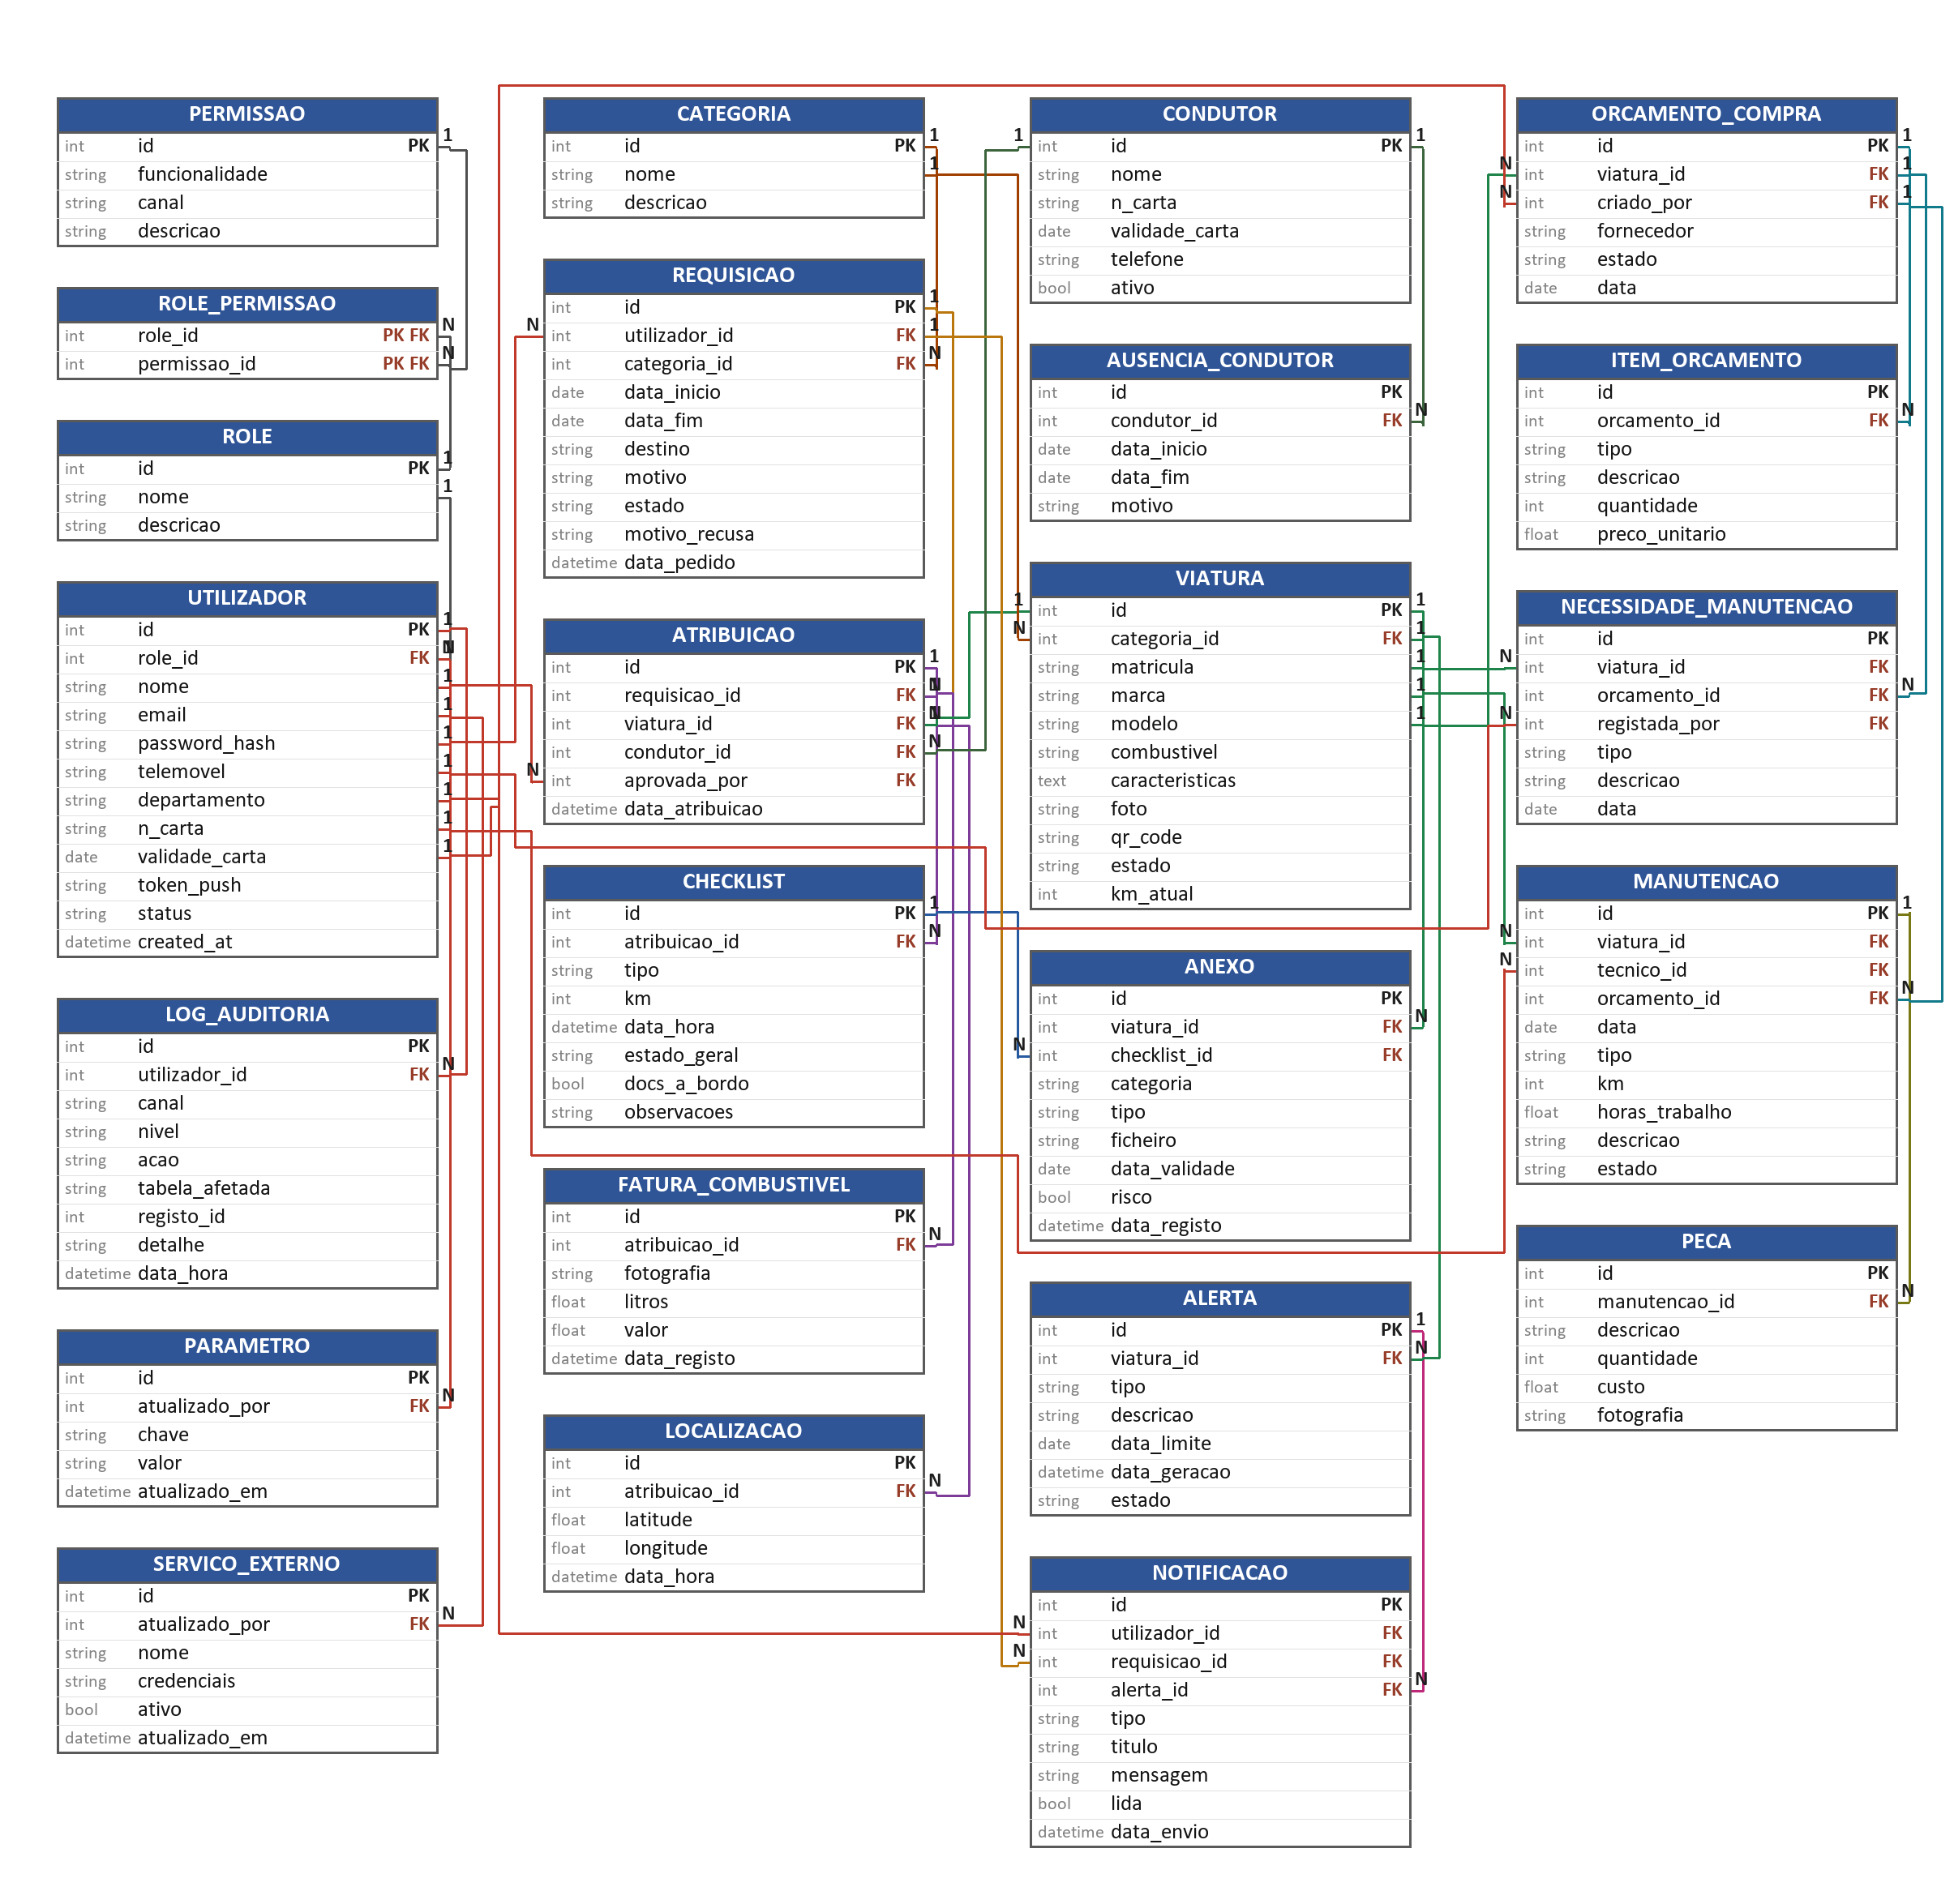
Diagrama entidade-relacionamento
BASE DE DADOS
1
Requisição em duas tabelas
requisicao guarda o pedido; atribuicao guarda a aprovação, a viatura e o condutor.
2
Utilização ligada à atribuição
checklist, fatura_combustivel e localizacao pendem da atribuicao.
3
Ficheiros numa só tabela
anexo serve as fotos das checklists e os documentos legais da viatura.
4
Permissões configuráveis
role, permissao e role_permissao; um utilizador tem exatamente um role.

Slide 17
24 tabelas, agrupadas por domínio
BASE DE DADOS
Utilizadores e permissões
Frota
Requisição e utilização
4 tabelas
4 tabelas
6 tabelas
role · permissao · role_permissao · utilizador
categoria · viatura · condutor · ausencia_condutor
requisicao · atribuicao · checklist · anexo · fatura_combustivel · localizacao
Alertas e notificações
Manutenção e compras
Administração
2 tabelas
5 tabelas
3 tabelas
alerta · notificacao
necessidade_manutencao · orcamento_compra · item_orcamento · manutencao · peca
log_auditoria · parametro · servico_externo

Slide 18
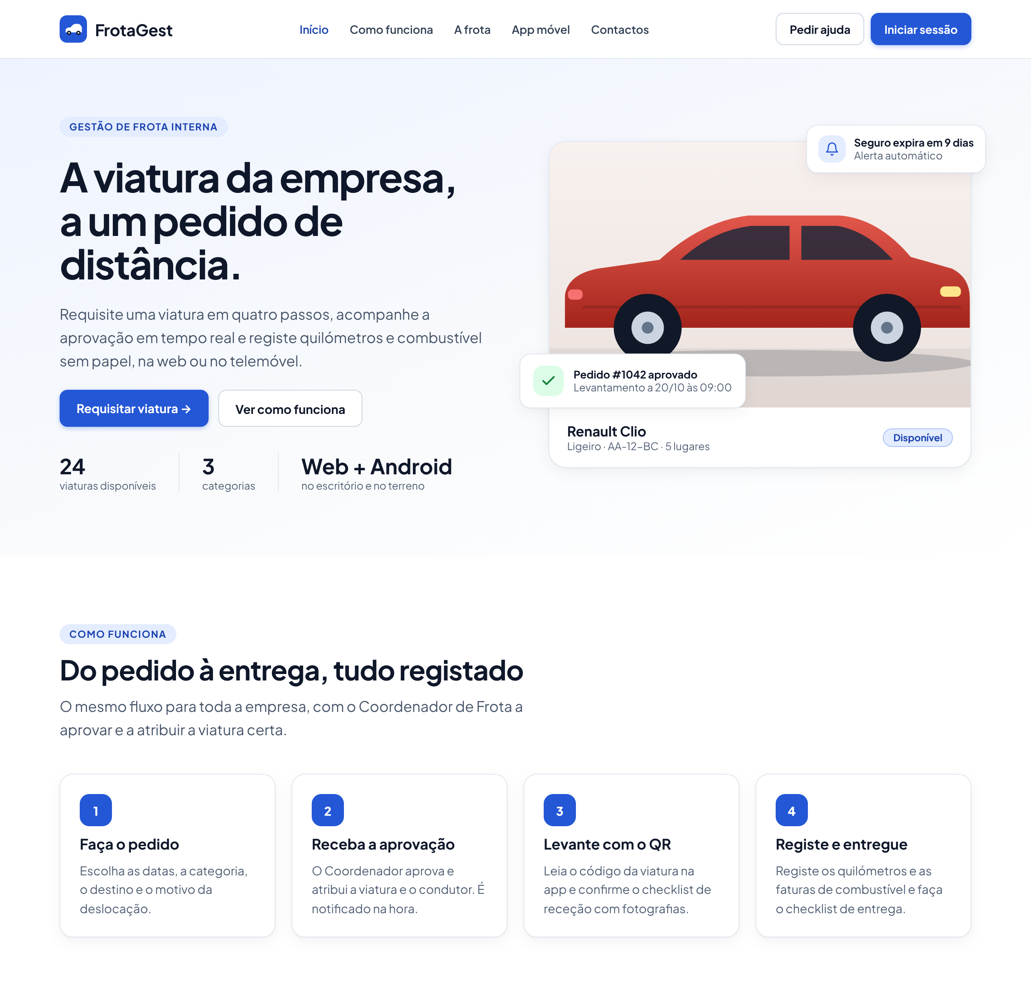
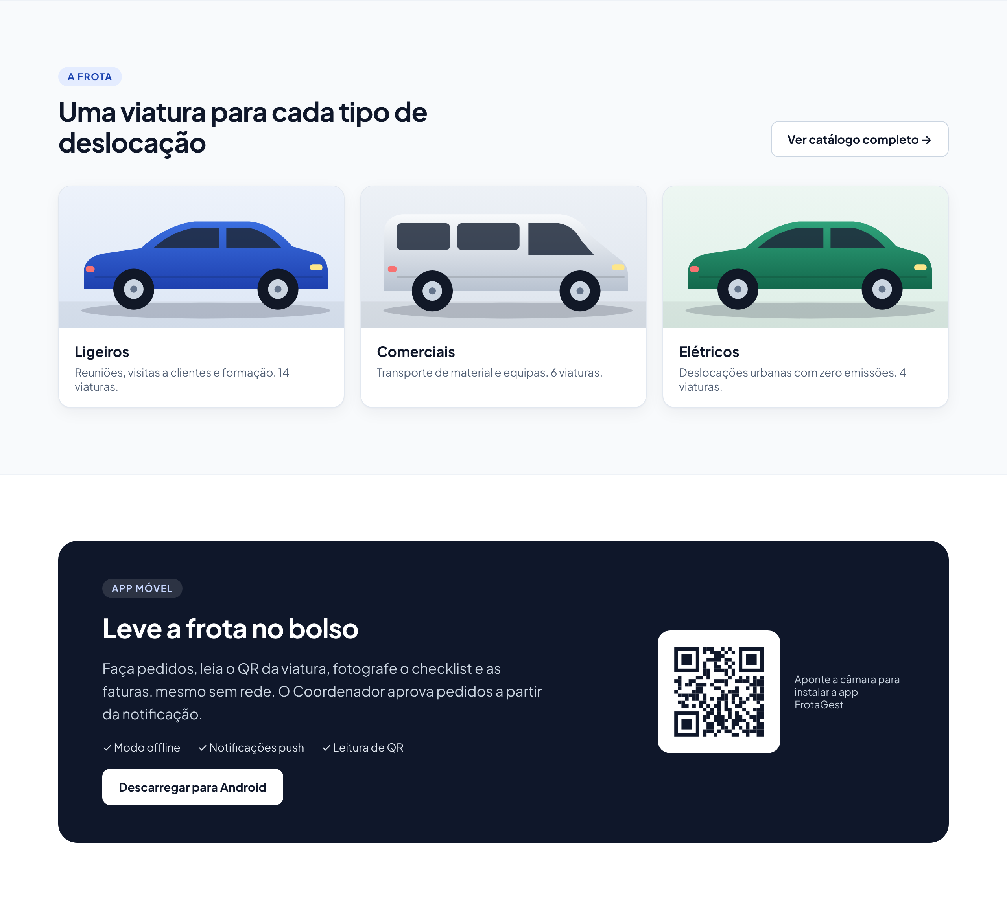
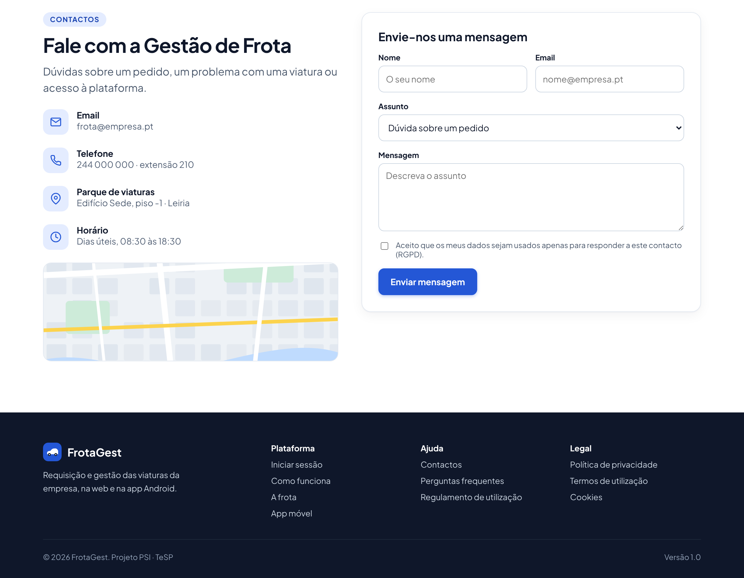
Página inicial pública
MOCKUPS WEB
Figura 2 – cabeçalho, apresentação e como funciona
Figura 3 – a frota e a aplicação móvel
Figura 4 – contactos e rodapé

Slide 19
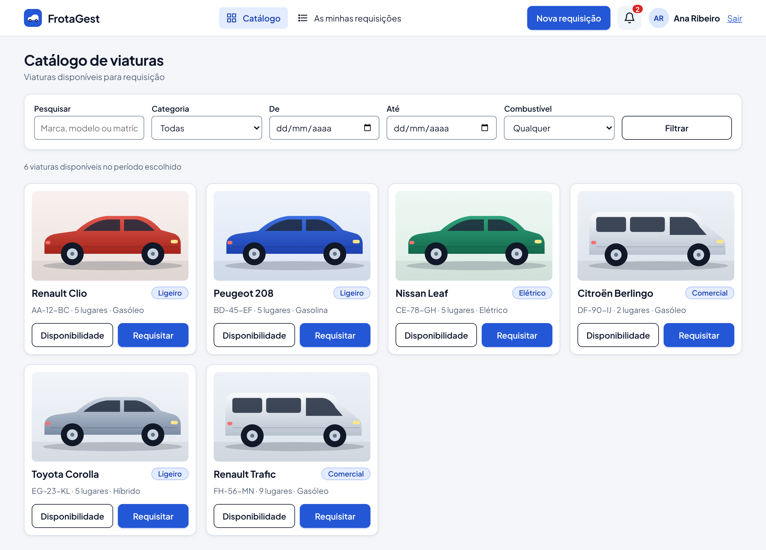
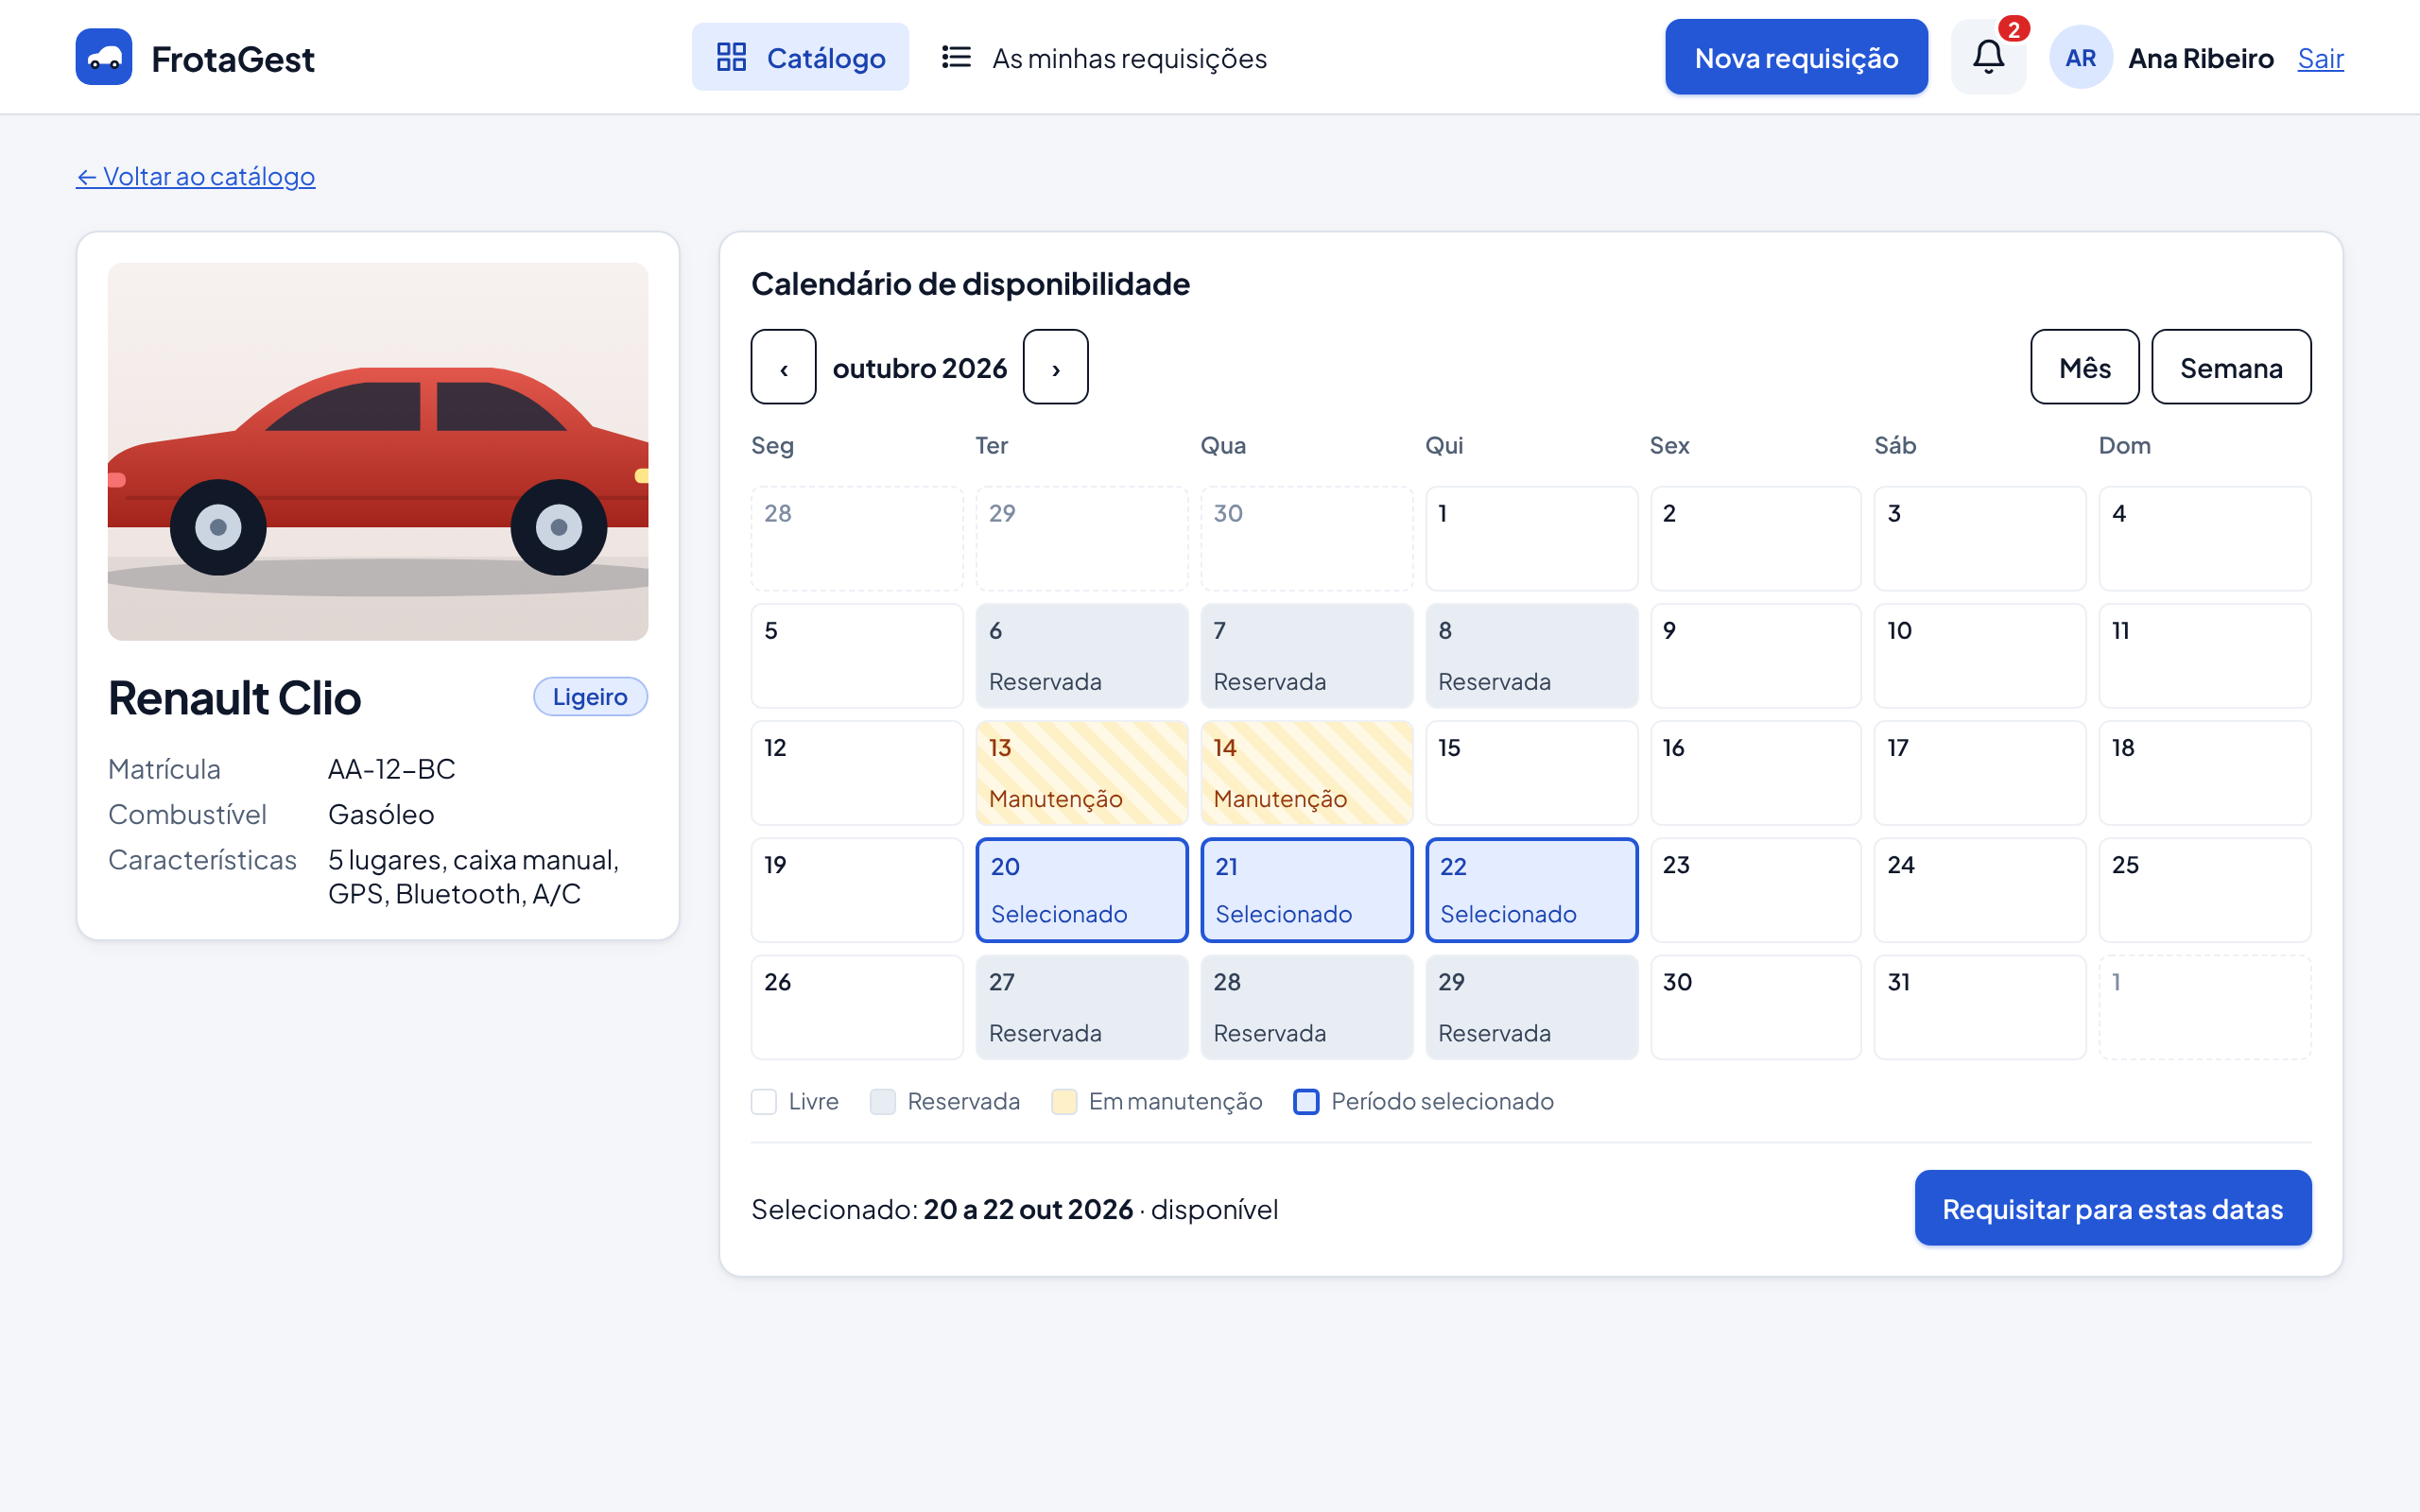
Catálogo e detalhe da viatura
MOCKUPS WEB · FRONT-OFFICE
Figura 7 – Catálogo de viaturas
Figura 8 – Detalhe da viatura e calendário de disponibilidade

Slide 20
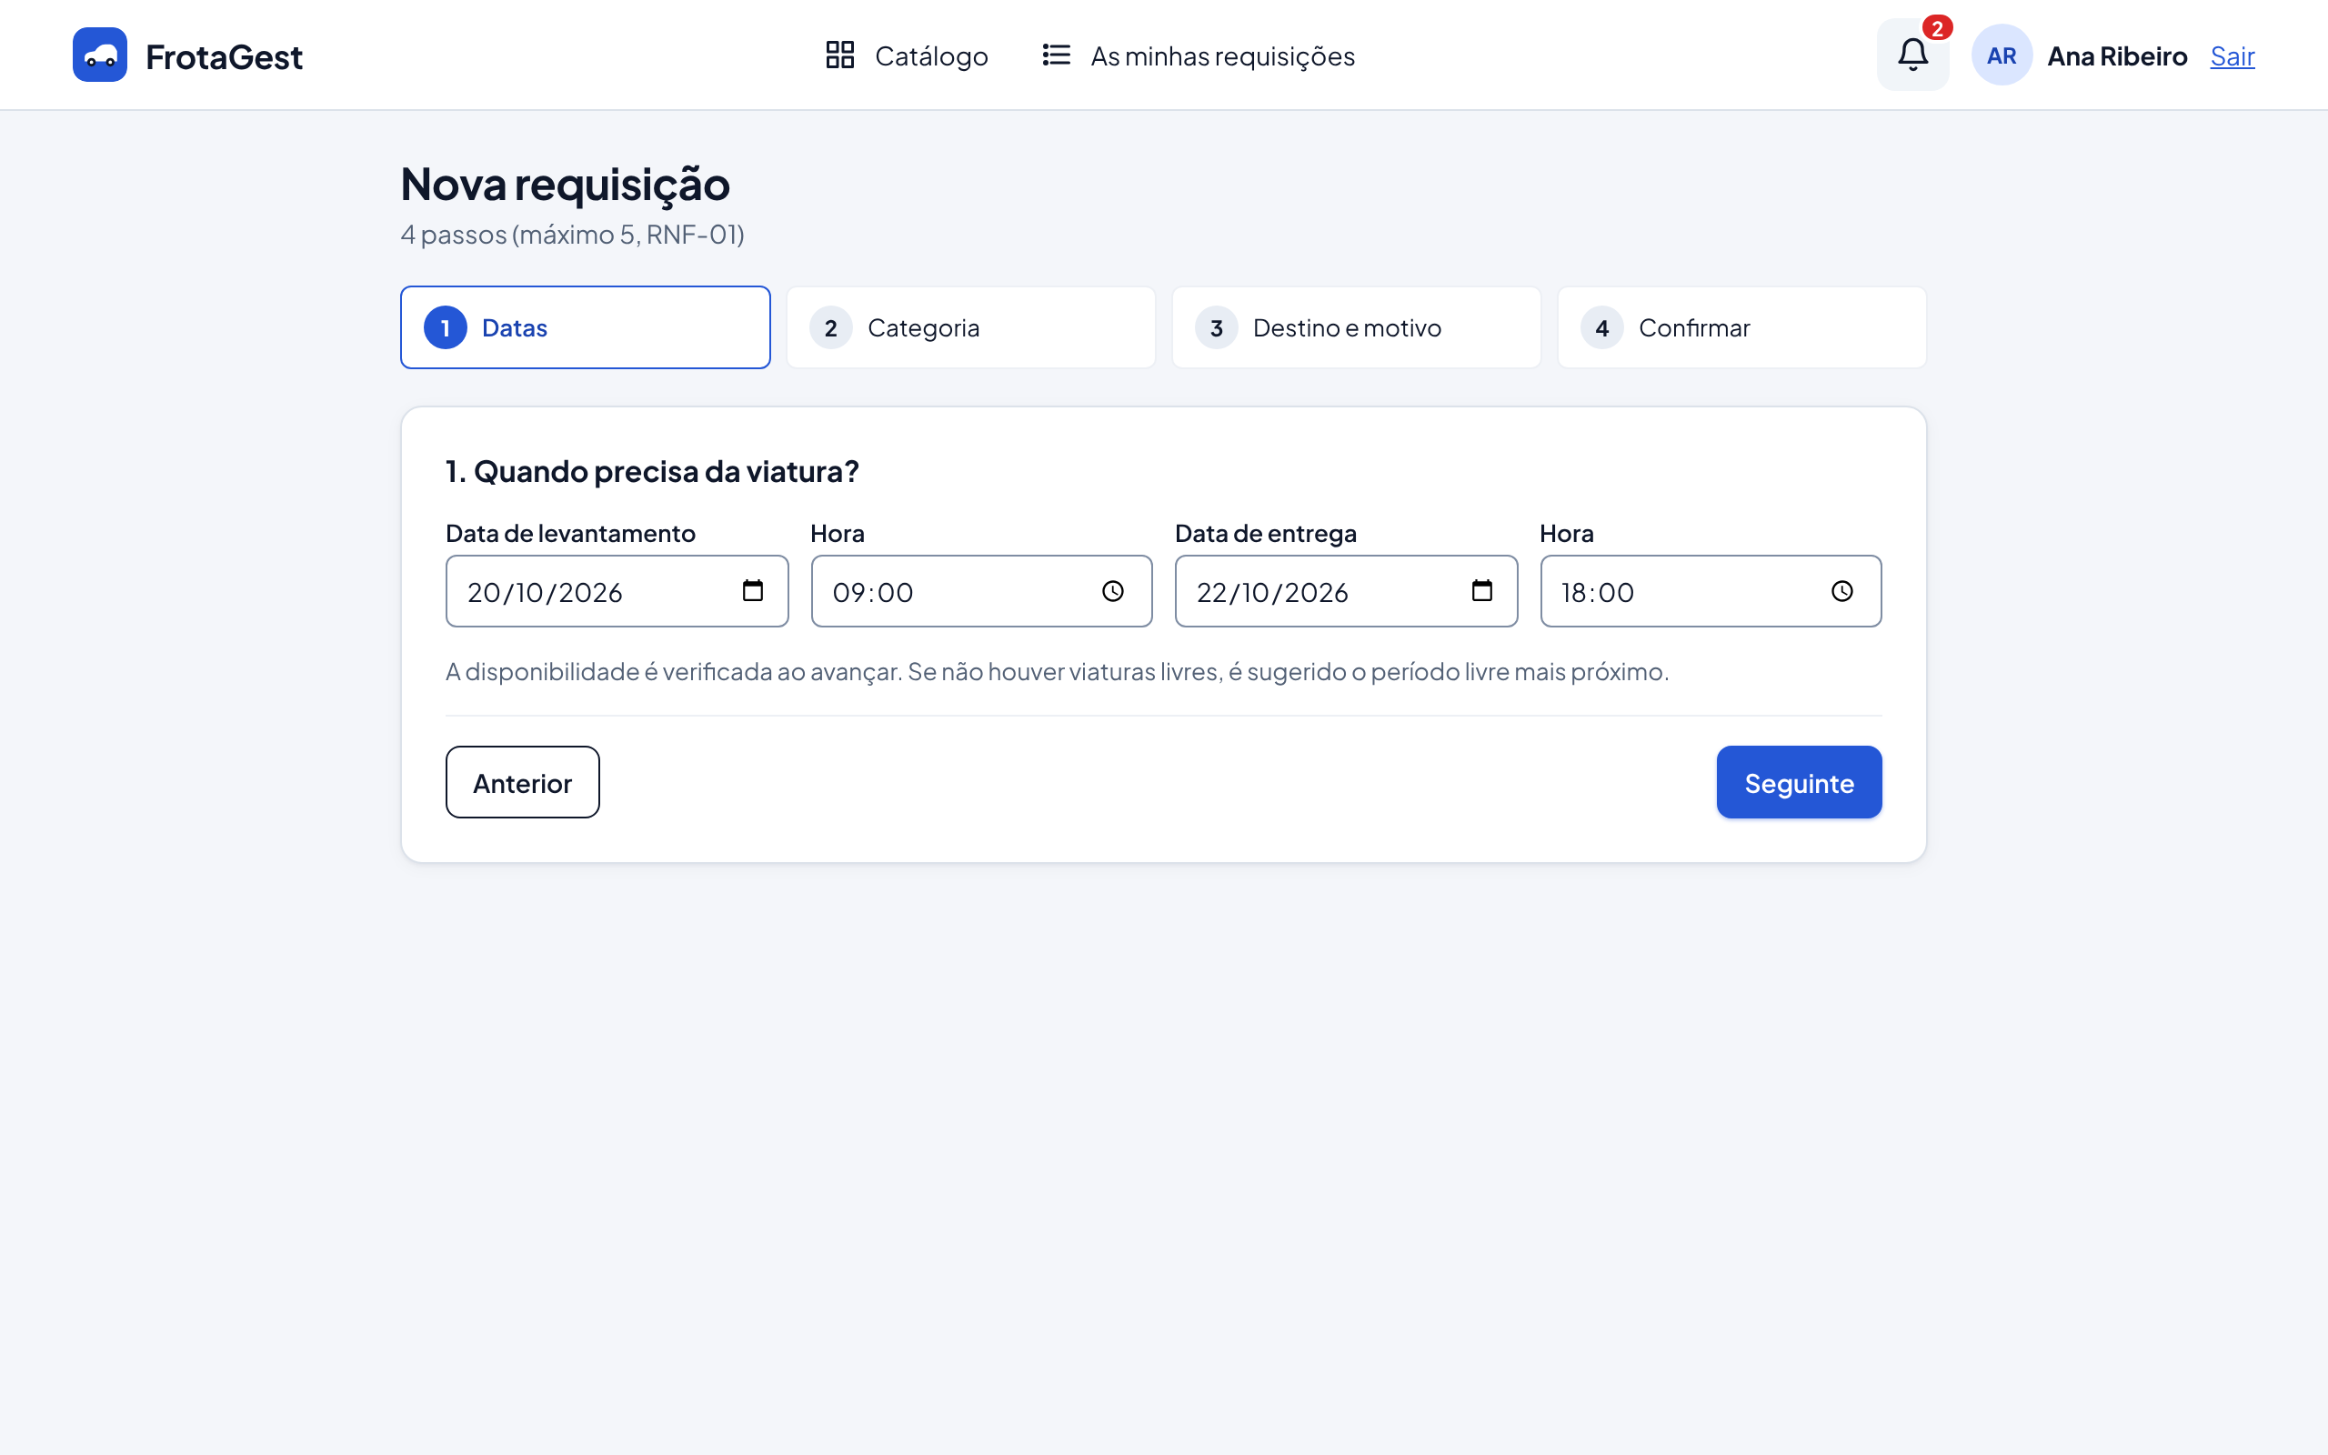
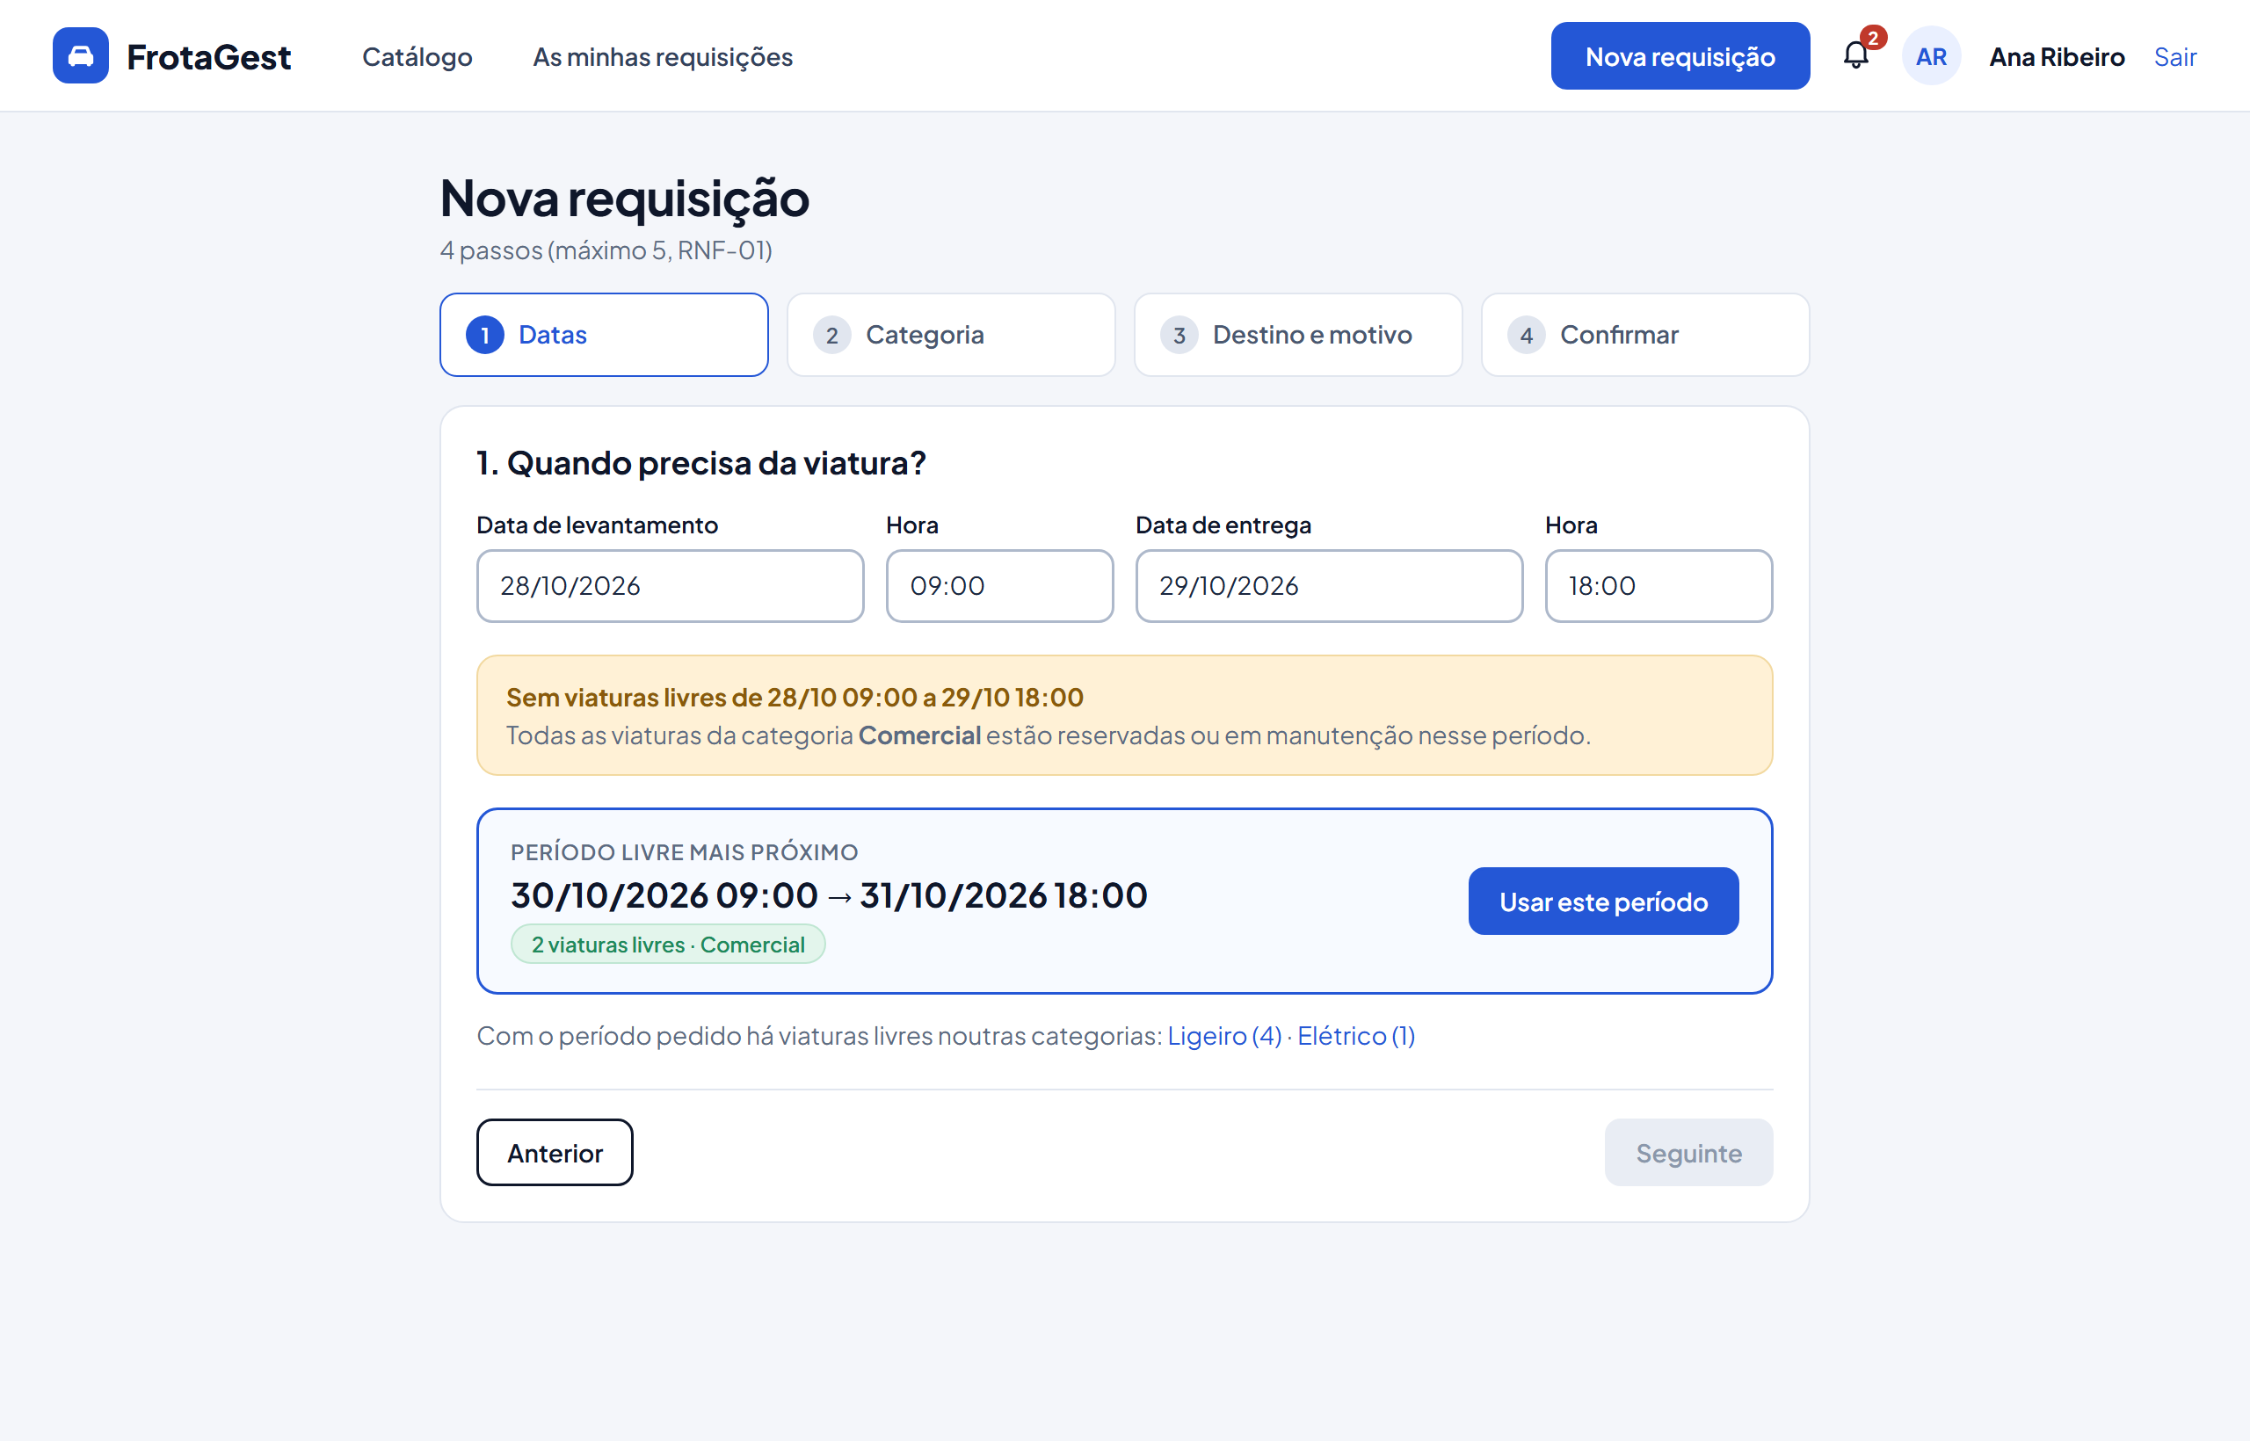
Nova requisição
MOCKUPS WEB · FRONT-OFFICE
Figura 9 – Nova requisição
Figura 10 – Nova requisição sem viaturas livres (período sugerido)

Slide 21
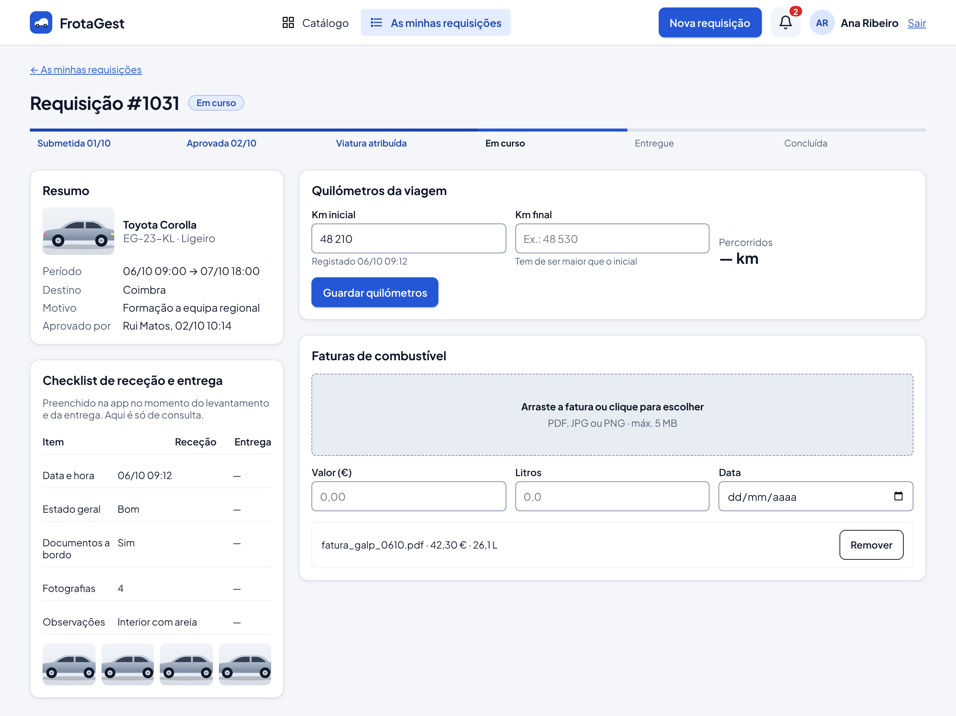
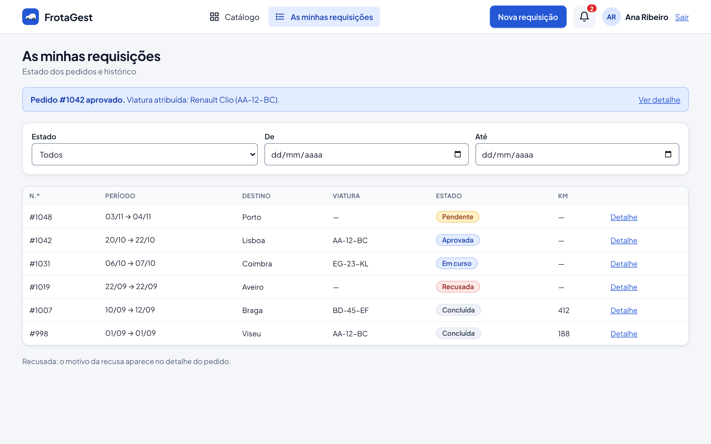
Requisições do Colaborador
MOCKUPS WEB · FRONT-OFFICE
Figura 11 – As minhas requisições
Figura 12 – Detalhe da requisição e registo da viagem

Slide 22
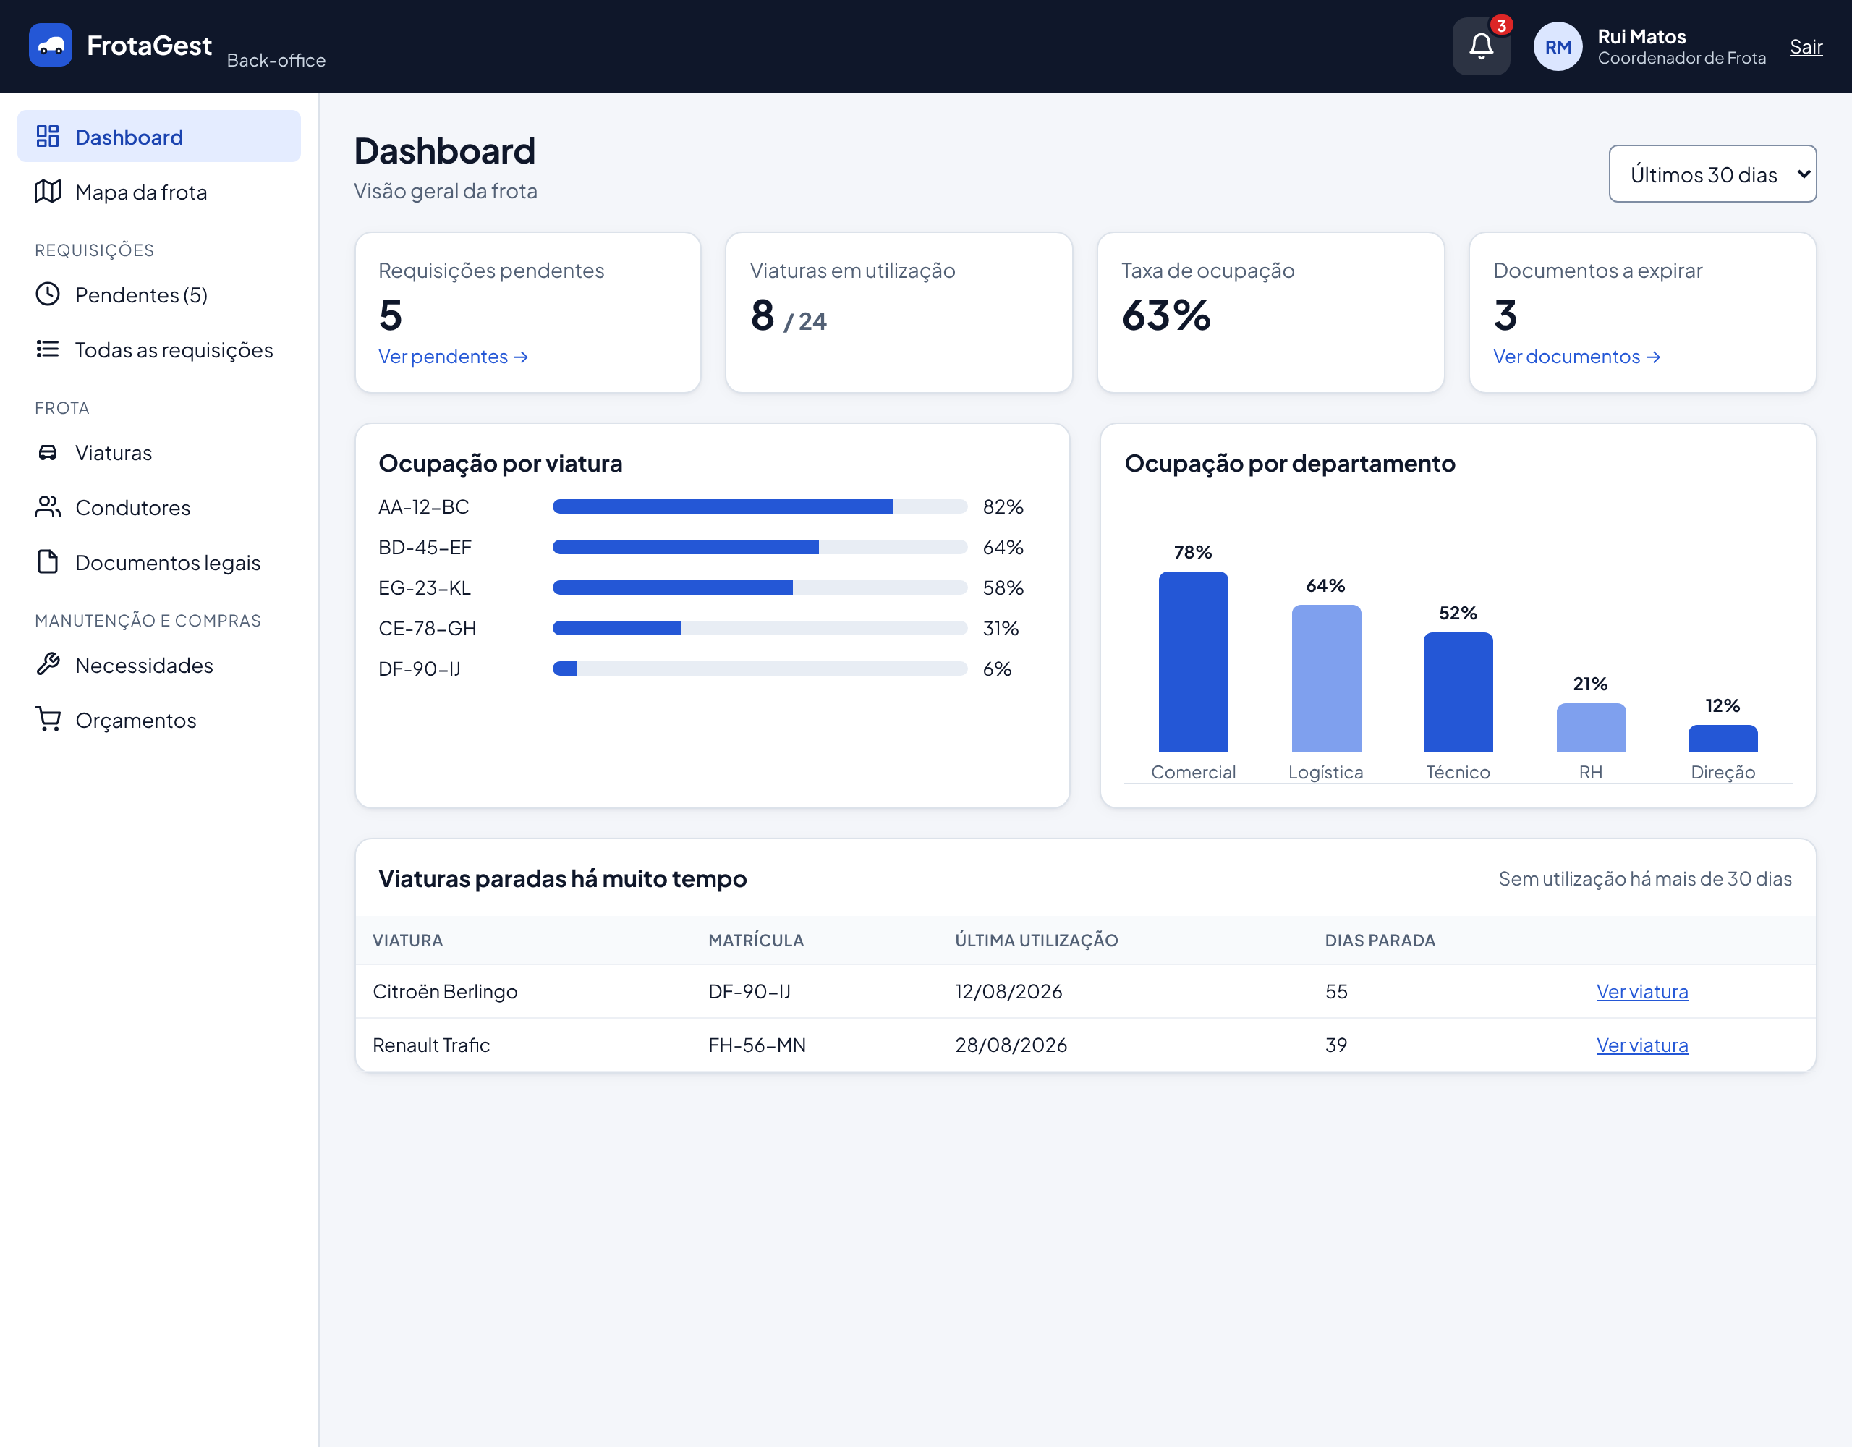
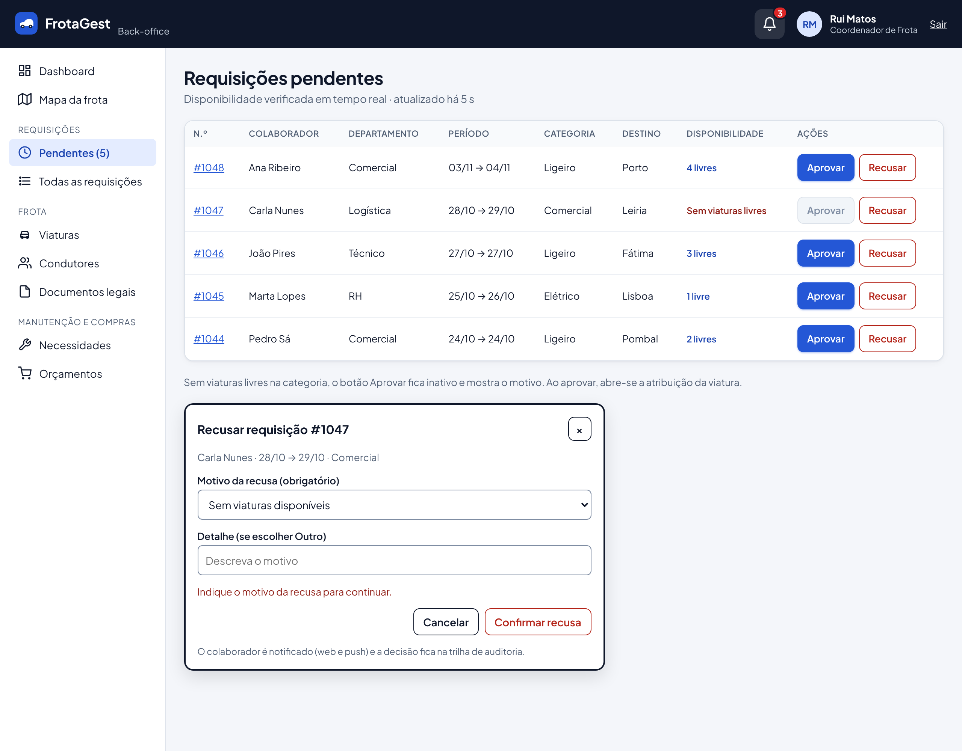
Dashboard e requisições pendentes
MOCKUPS WEB · COORDENADOR DE FROTA
Figura 13 – Dashboard
Figura 16 – Requisições pendentes

Slide 23
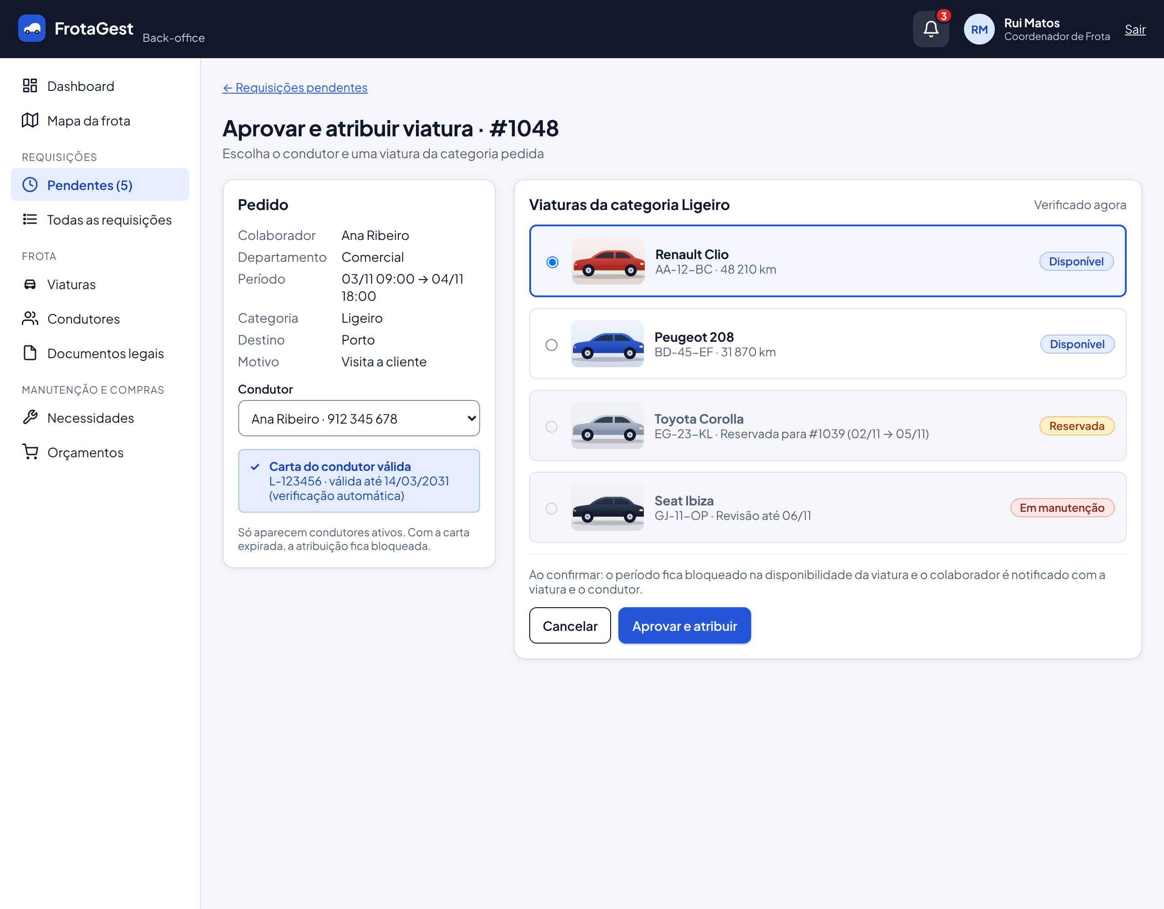
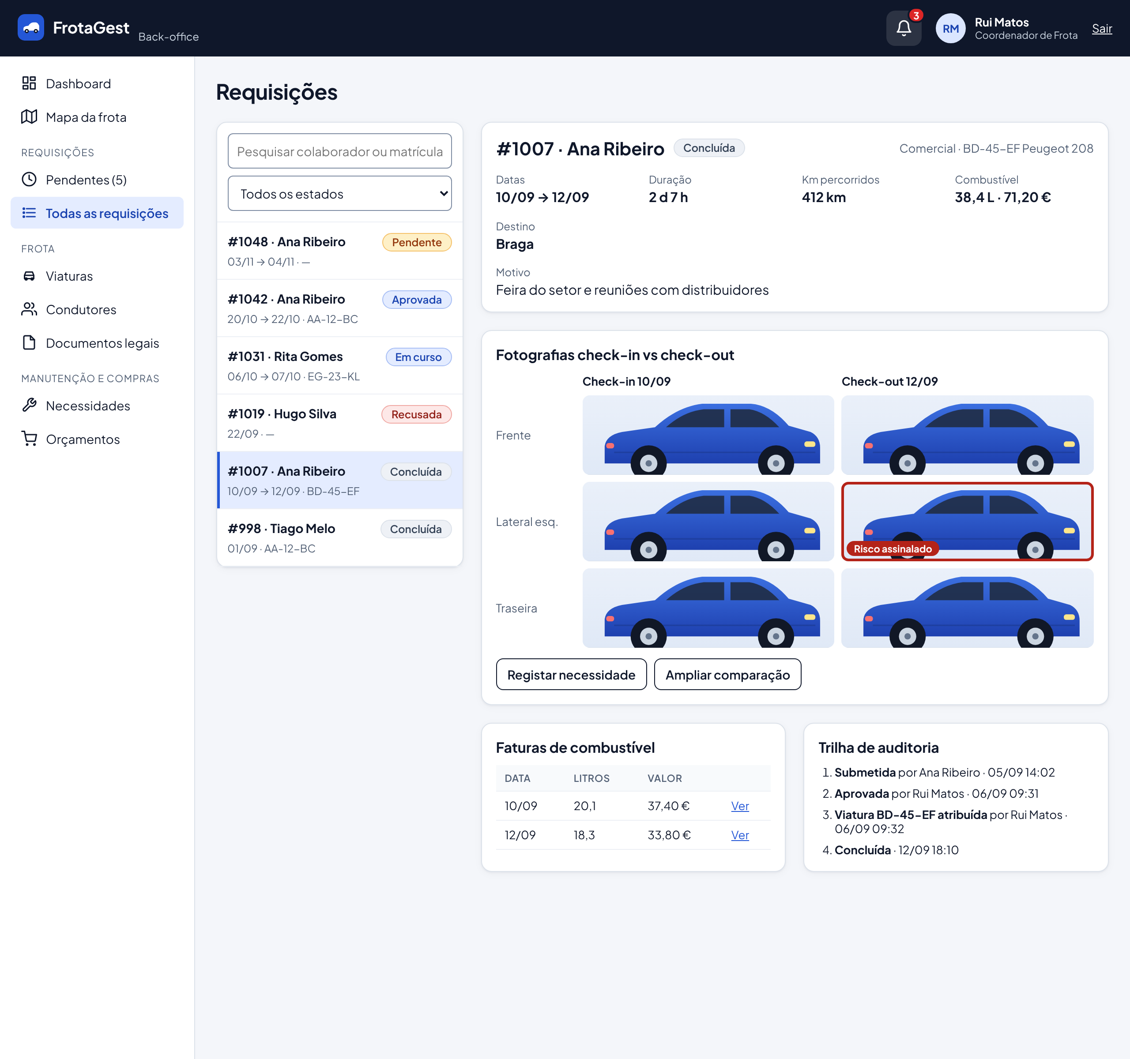
Aprovar, atribuir e consultar requisições
MOCKUPS WEB · COORDENADOR DE FROTA
Figura 17 – Aprovar e atribuir viatura e condutor
Figura 18 – Requisições (lista e detalhe)

Slide 24
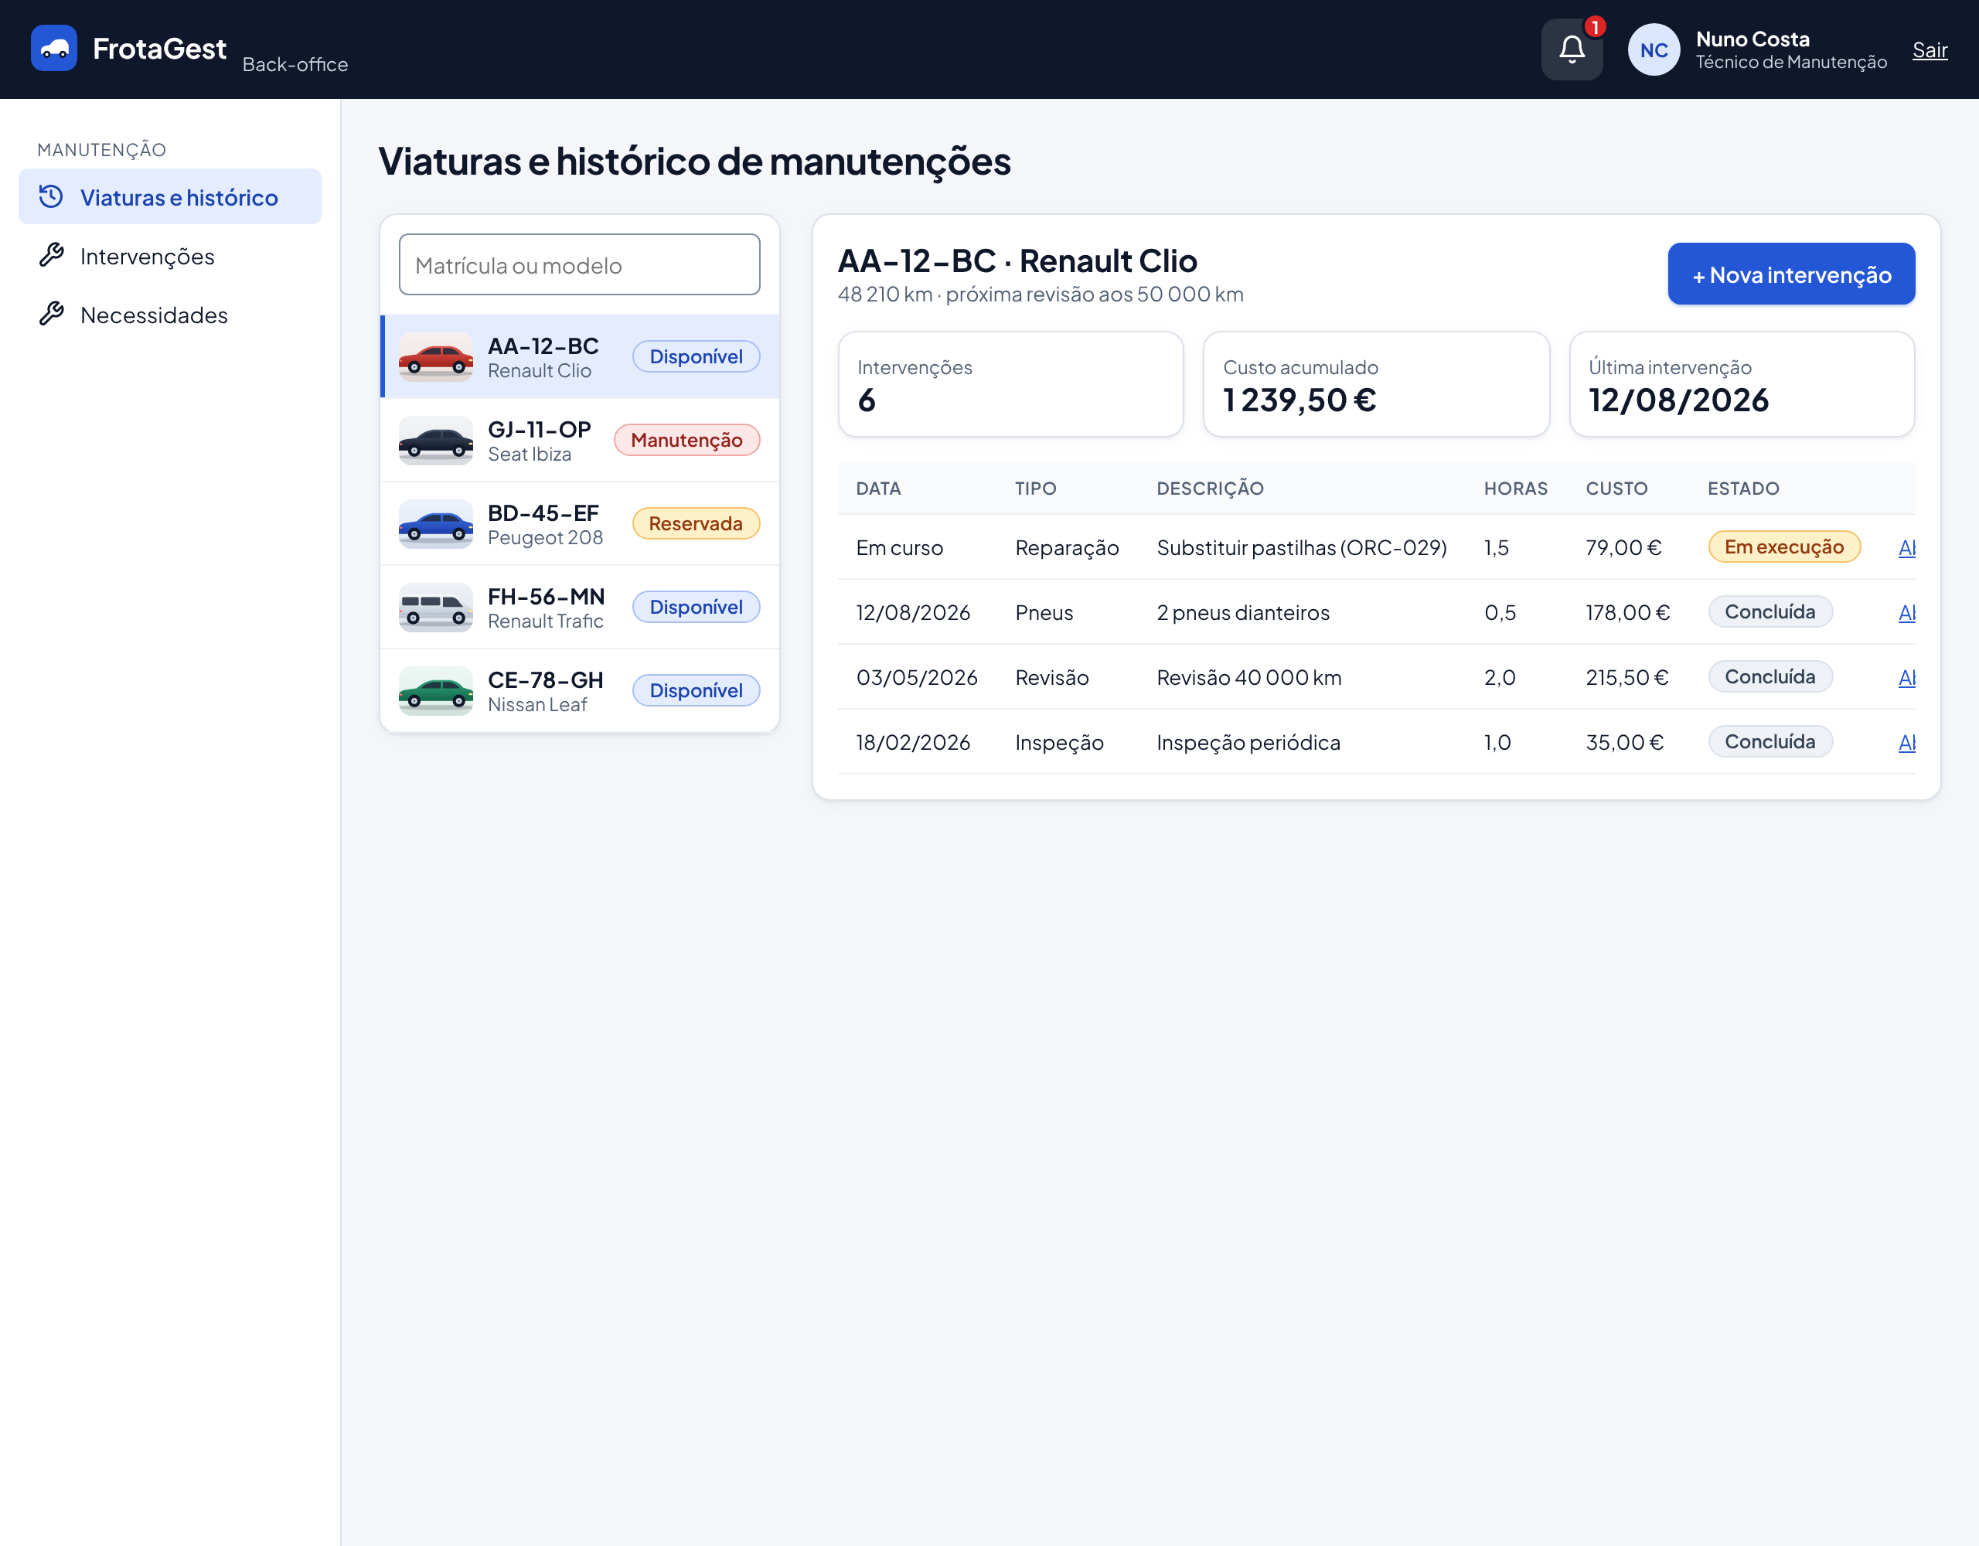
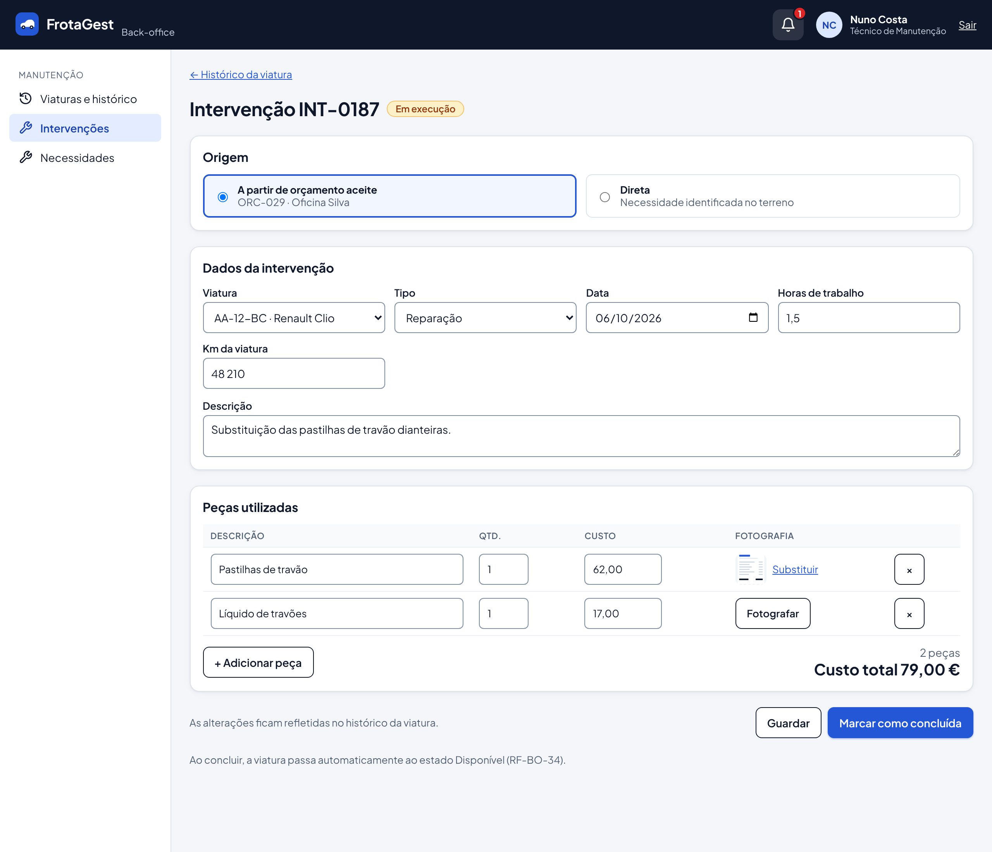
Histórico e registo de intervenções
MOCKUPS WEB · TÉCNICO DE MANUTENÇÃO
Figura 26 – Viaturas e histórico de manutenções
Figura 27 – Registo de intervenção

Slide 25
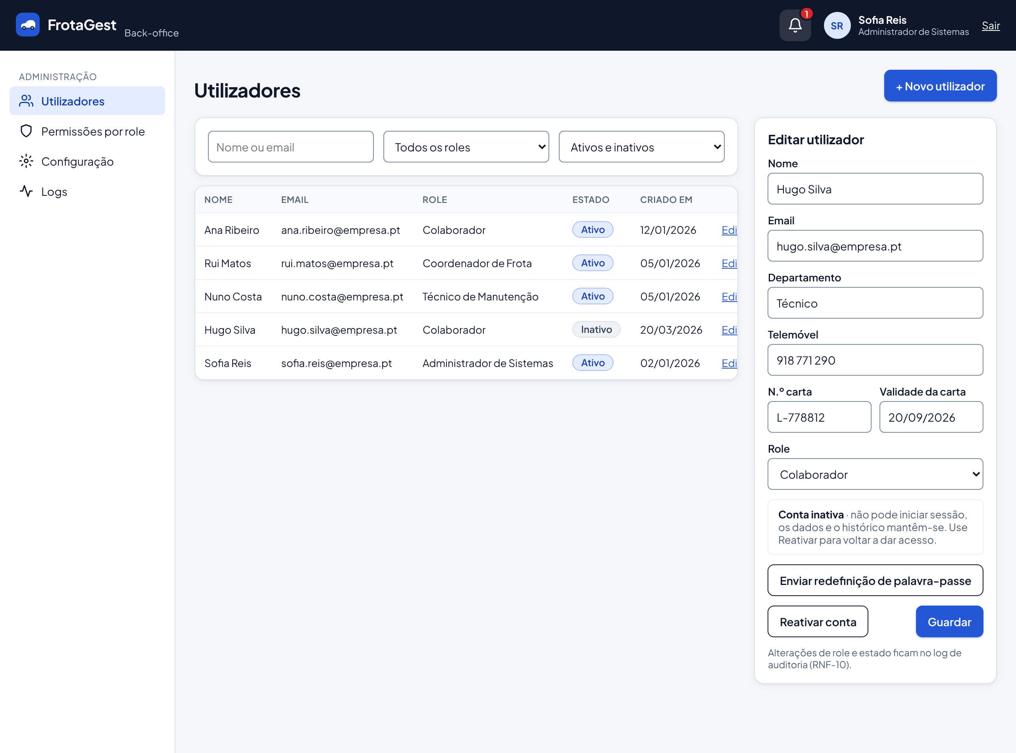
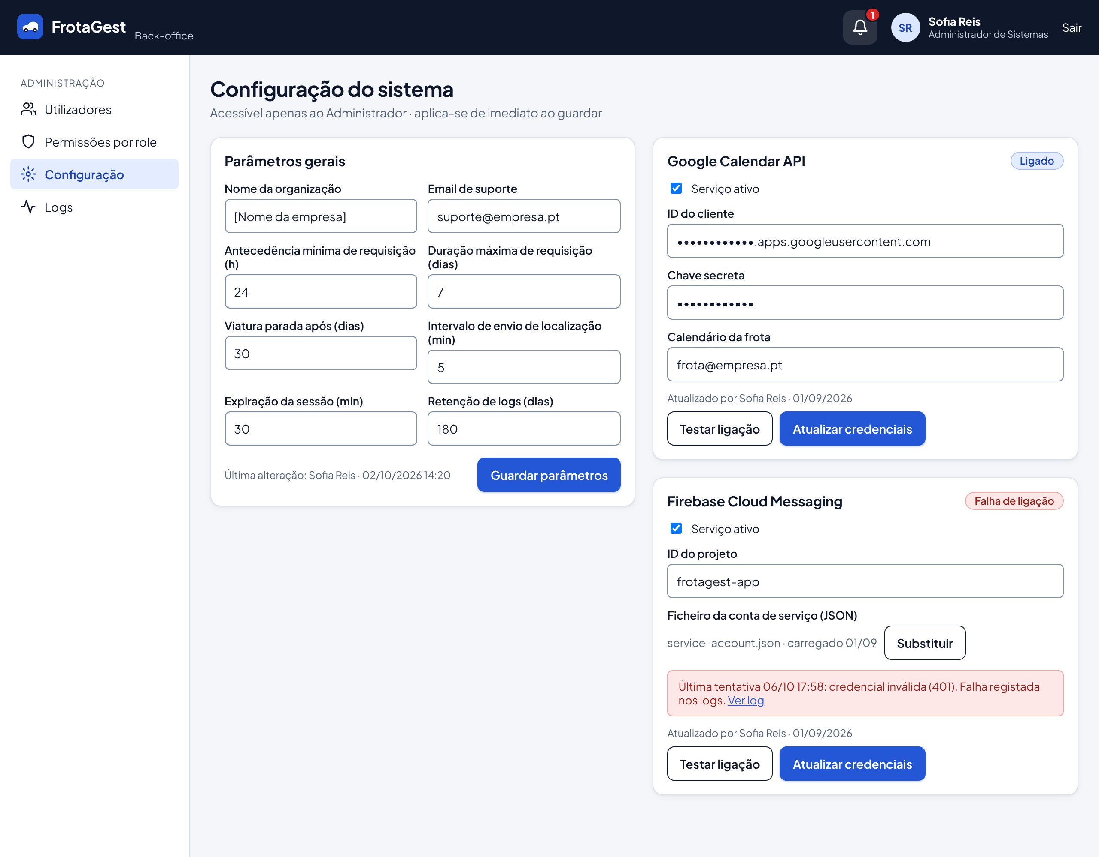
Utilizadores e serviços externos
MOCKUPS WEB · ADMINISTRADOR DE SISTEMAS
Figura 29 – Gestão de utilizadores
Figura 31 – Configuração do sistema e serviços externos

Slide 26
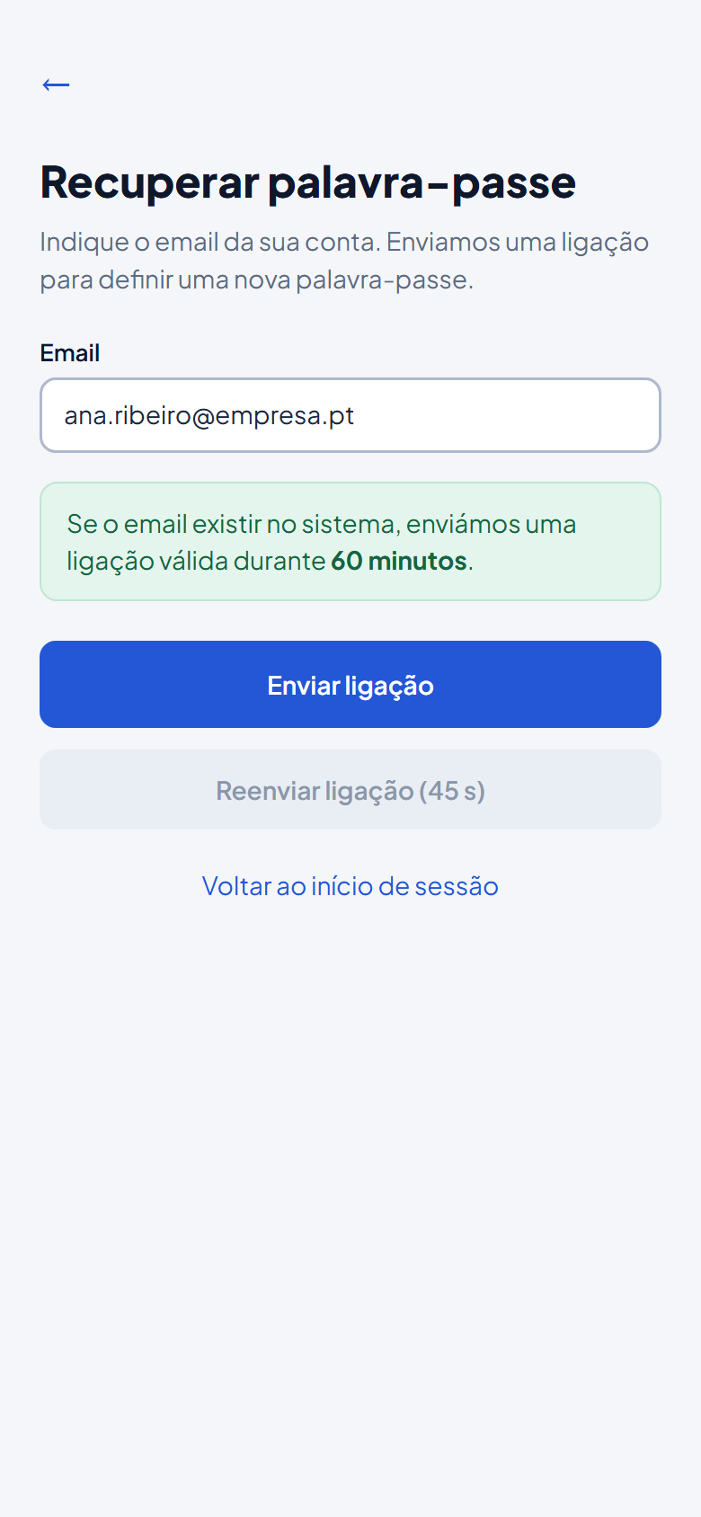
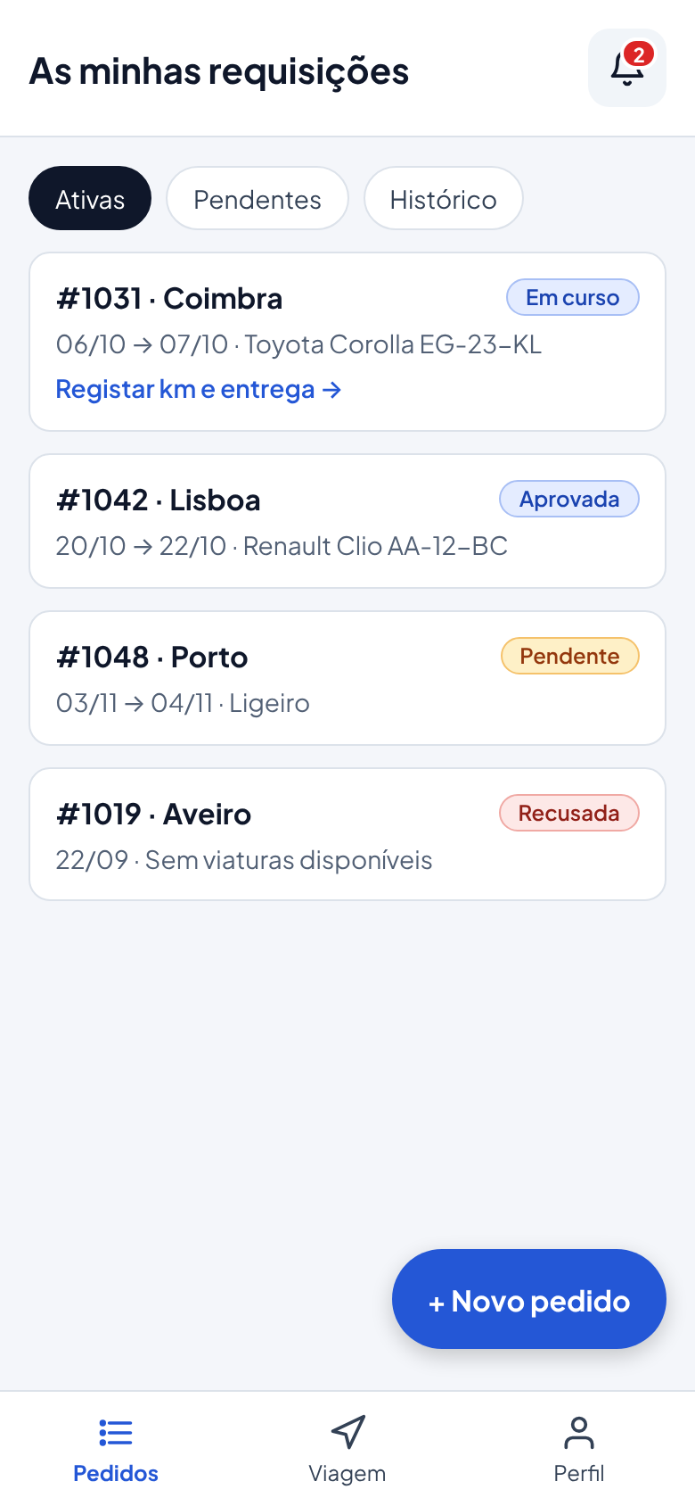
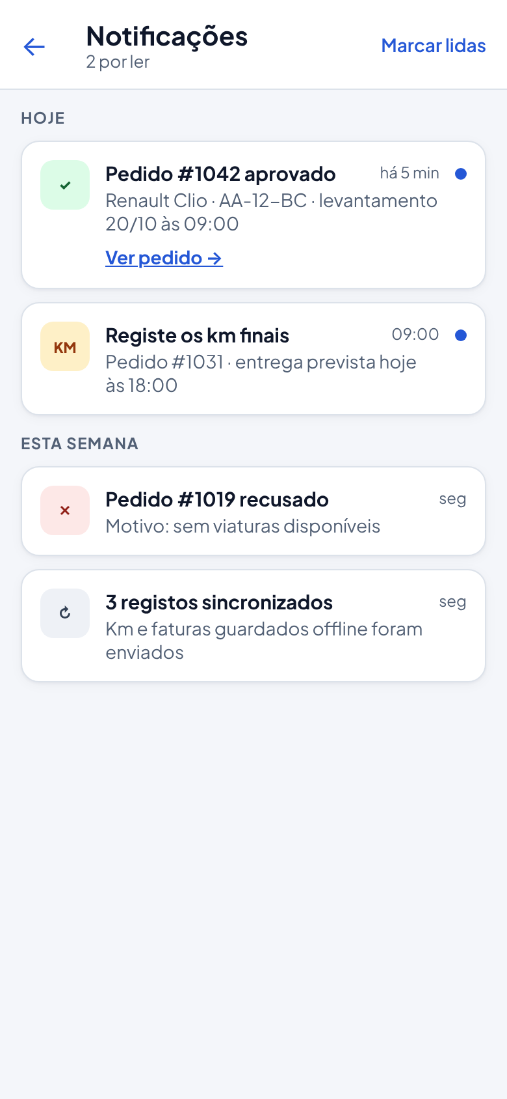
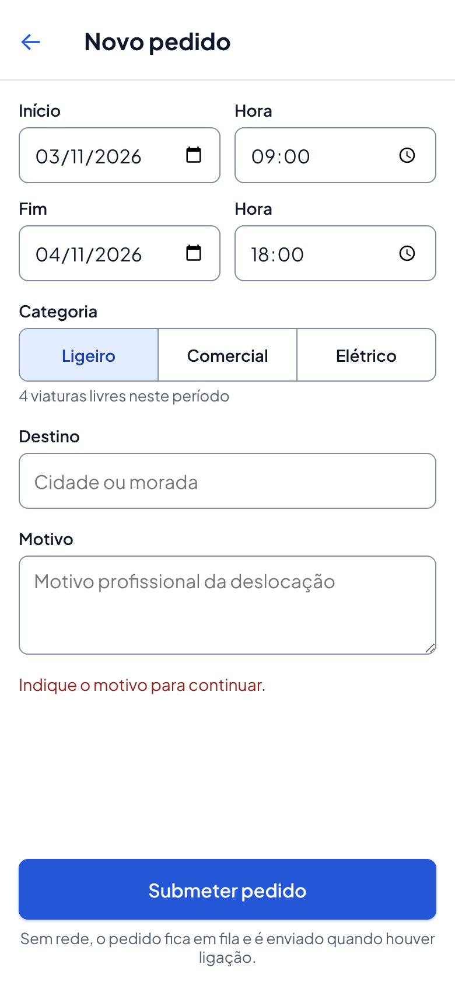
Entrada, pedidos e notificações
MOCKUPS DA APP ANDROID
Figura 34 – Login
Figura 35 – Recuperar palavra-passe
Figura 36 – As minhas requisições
Figura 37 – Notificações
Figura 38 – Novo pedido

Slide 27
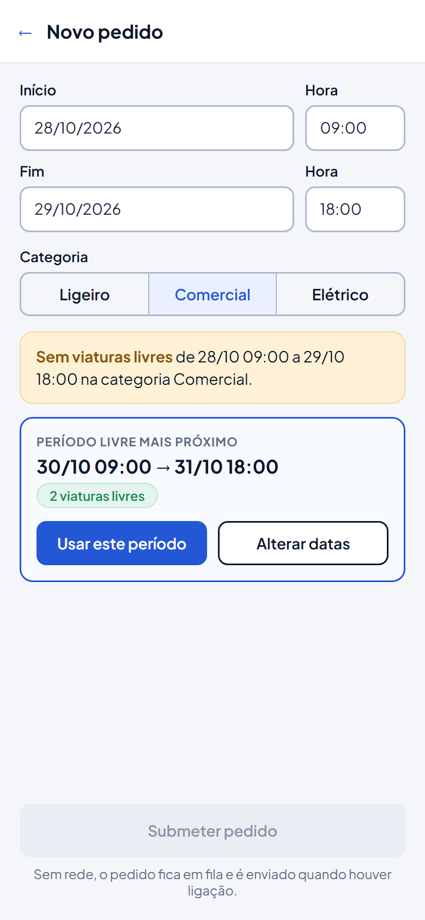
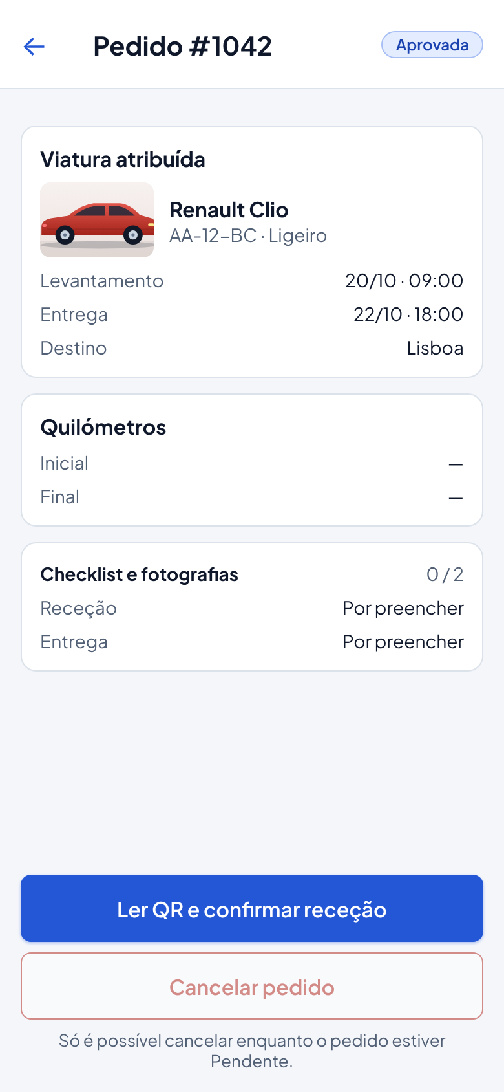
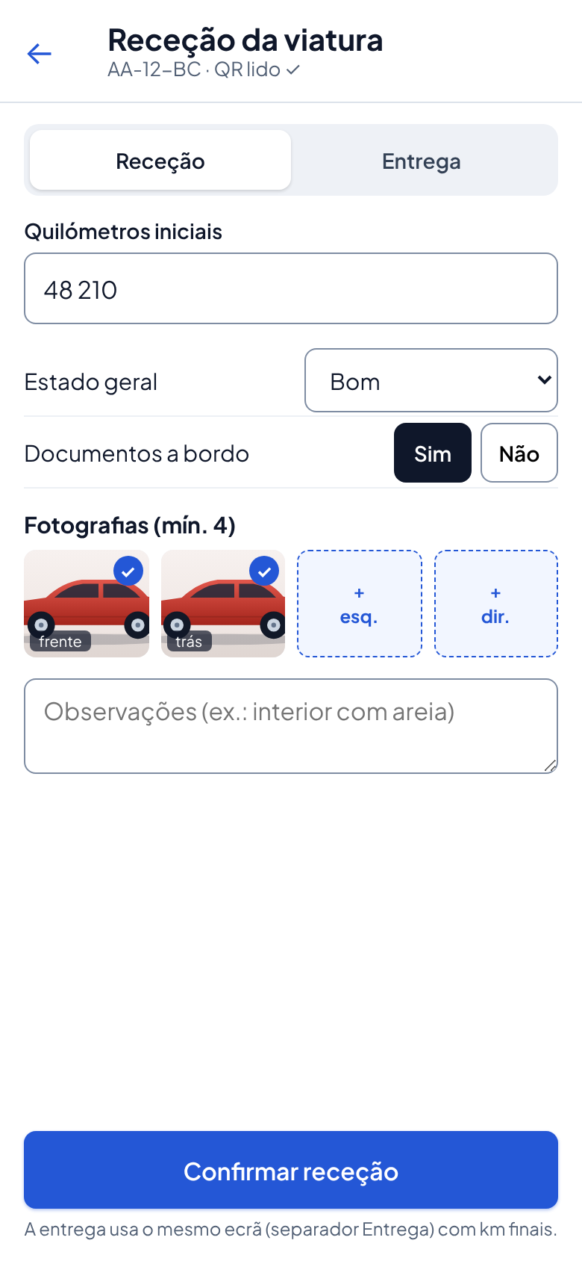
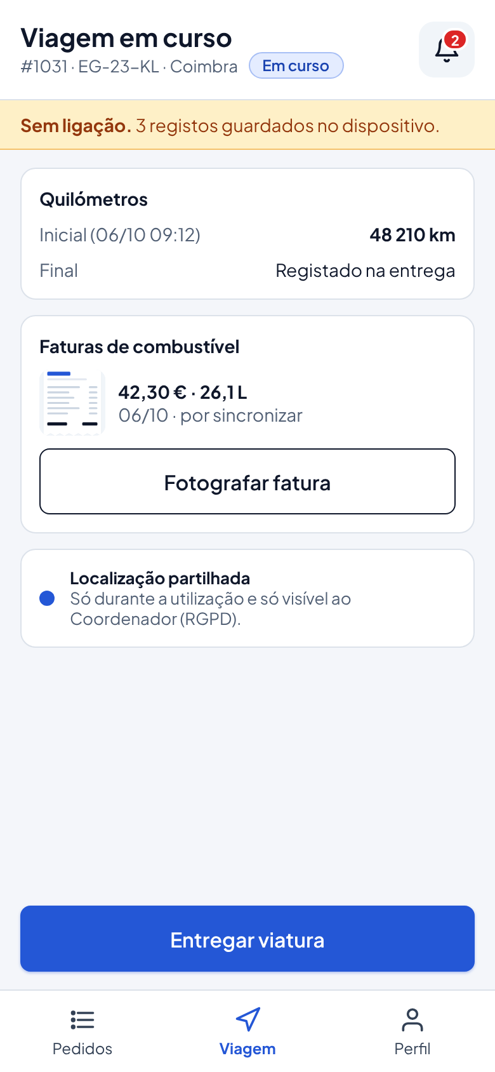
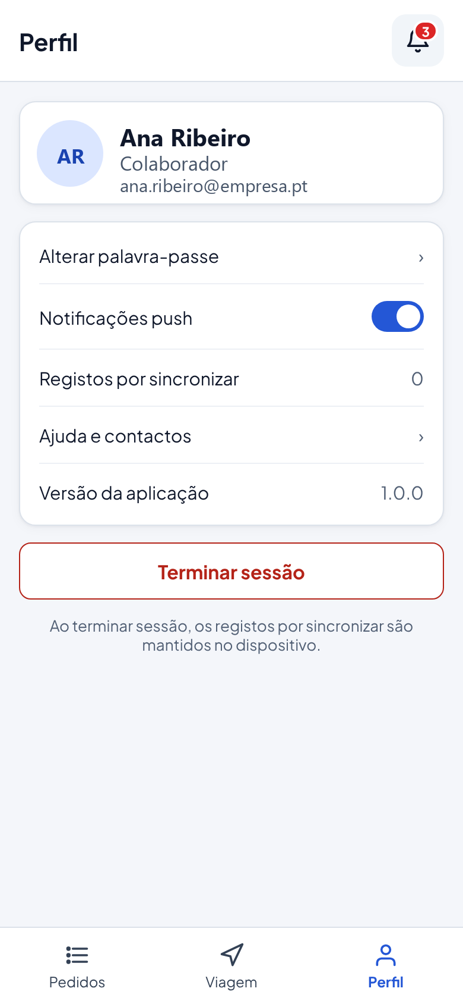
Detalhe, check-in e viagem
MOCKUPS DA APP ANDROID
Figura 39 – Novo pedido com período sugerido
Figura 40 – Detalhe da requisição
Figura 41 – Receção e entrega da viatura
Figura 42 – Viagem em curso
Figura 43 – Perfil e terminar sessão

Slide 28
27 serviços REST para a app
SERVIÇOS
Área | Nº | Exemplos
Autenticação e utilizador | 5 | POST /auth/login · GET /perfil · POST /auth/logout
Colaborador | 11 | GET /viaturas · POST /requisicoes · POST /requisicoes/{id}/checklists · POST /sincronizacao
Coordenador de Frota | 6 | GET /requisicoes/pendentes · PUT /requisicoes/{id}/aprovar · GET /viaturas/localizacao
Administrador de Sistemas | 2 | POST /utilizadores · GET /sistema/estado
Notificações e logs | 3 | GET /notificacoes · PUT /notificacoes/{id}/lida · POST /logs
Convenções
API REST em Yii2, sobre HTTPS e em JSON
Token Bearer em tudo, exceto o login
Ficheiros em multipart/form-data
Códigos HTTP corretos nos erros
Cada serviço indica o role que o usa

Slide 29
Obrigado
FrotaGest · Sistema de Gestão e Requisição de Frota
Vitor Leonardo · Valter Beca · Gustavo Biazini

